Slide 1
Handreiking Duurzame Toegankelijkheid in de informatieketens van de Omgevingswet
Projectteam
Ben de Jong | adviseur informatiemanagement (zelfstandig)
o.a. gemeente Utrecht en RUD Utrecht
Joost van Koutrik | provinciearchivaris / archiefinspecteur
Het Utrechts Archief
Presentatie voor
Regiobijeenkomst Omgevingswet regio Waterland
11 november 2021

Slide 2
Ben de Jong
1980: Lerarenopleiding: aardrijkskunde & wiskunde
1983: Sociale Geografie - RUG
1985: Beleidsadviseur gemeente Amstelveen
2008: adviseur bij Digital Display, sinds 2012: zelfstandig adviseur
opdrachten: zaakgericht werken/digitalisering/digitale archivering
  Gemeente Culemborg
  Gemeente Breda
  Waterschap de Dommel
  AFM
  Prorail
  Servicecentrum Drechtsteden
  Provincie Friesland
  Provincie Noord-Holland
  Gemeente Utrecht: (implementatie) kwaliteitssysteem, vervangingsbesluit, e-depot, RM-vakgroep, SIO
  Regionale Uitvoeringsdienst Utrecht: regionale (Model)-DAP, informatiebeleid
  Het Utrechts Archief: e-depot, Handreiking DUTO OW

Slide 3
Agenda
13.30 – 14.00 uur Inloop
14.00 – 14.05 uur Welkomst- en openingswoord
14.05 – 15.00 uur Presentatie Ben de Jong – De ontwikkelingen van de Omgevingswet: van de handreiking WABO-DIV tot de handreiking DUTO Omgevingswet
15.00 – 15.15 uur Pauze
15.15 – 17.00 uur Aan de slag met de Omgevingswet (interactief)
17.00 – 17.05 uur Afsluiting

Slide 4
Inhoud
Vraagstelling + DUTO
De historie tot aan de handreiking
(Architectuur) uitgangspunten
De uitkomsten van PIKO nader belicht
De handreiking DUTO OW (Basisregels & checklist)
Pauze
F. Opdracht

Slide 5
Omgevingswet komt eraan - maar hoe zit het met informatiehuishouding?
Welke afspraken moeten
gemeenten | provincies | waterschappen | omgevingsdiensten veiligheidsregio’s | GGD’en
maken, om duurzame informatiehuishouding in te richten
in hun procesketens onder de Omgevingswet?
Wisselwerking tussen:
| wat wordt beheerd in Landelijke Voorzieningen
| waar lokaal beheer voor moet worden ingezet,
| in eigen processysteem/zaaksysteem/DMS/etc.

Slide 6
Omgevingswet komt eraan - maar hoe zit het met informatiebeheer?
Hoe past dat op de verantwoordelijkheden
voor ieder bevoegd gezag binnen de ketens
in relatie tot de landelijke DSO-voorzieningen?
Handreiking in vijf woorden samengevat:
Maak op tijd duidelijke afspraken!
En kijk zoveel mogelijk naar wat al beschikbaar is.

Slide 7
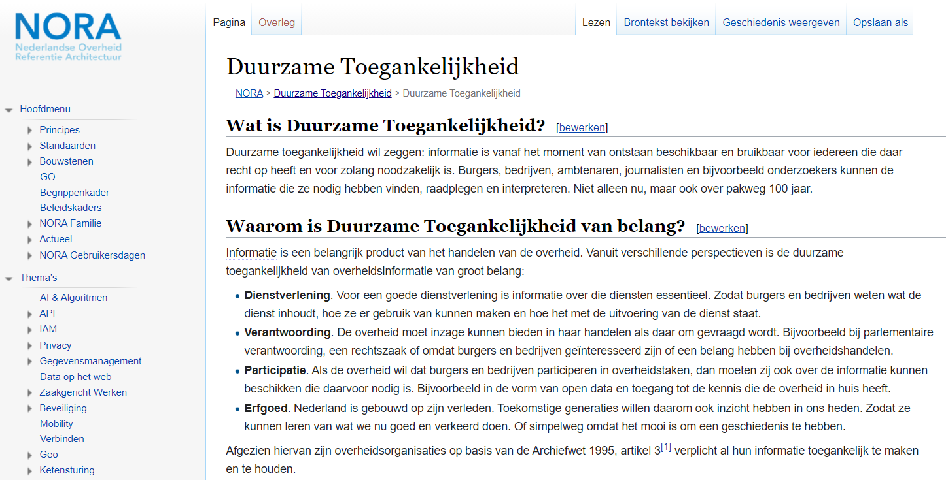
Link van DUTO met architectuurprincipes
Bron: NORA-wiki, thema DUTO

Slide 8
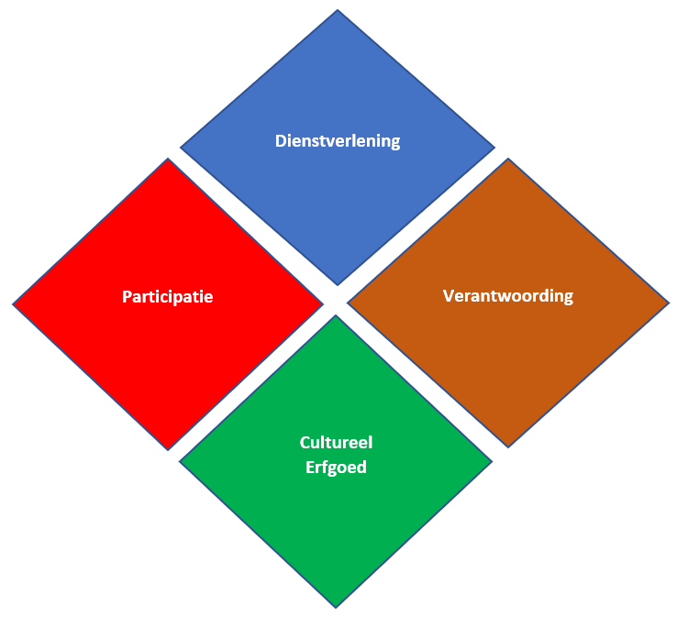
DUTO- 4 perspectieven
(zie NORA en de toelichting in de handreiking)

Slide 9
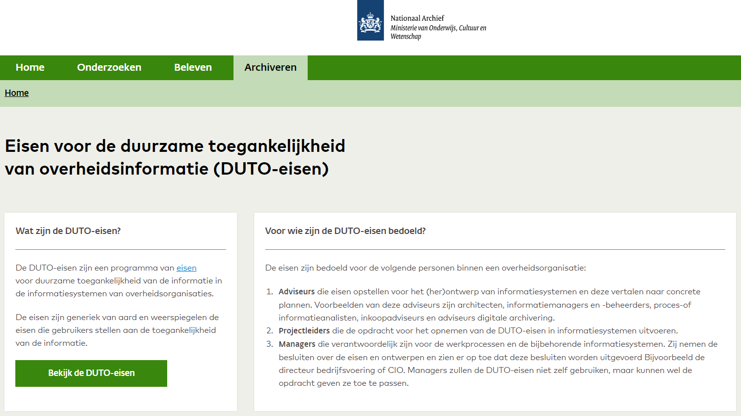
Wat is ‘DUTO’?
Bron: DUTO op website Nationaal Archief, Pleio-samenwerkingsplatform Provincies

Slide 10
Aandachtspunten m.b.t. DUTO in de Visie Omgevingswet 2024
Het bepalen van de verantwoordelijkheid voor de duurzame toegankelijkheid van informatie in de samenwerkingsruimtes, het register en andere gegevensvoorzieningen in het DSO.
Het juridisch kader voor de archiefplicht bij mandateringen en overdracht van taken.
Het bepalen van risico’s die ontstaan als informatie niet of beperkt toegankelijk is.
Het behoud van authenticiteit bij versiebeheer, vooral wanneer meer versies van één informatieobject in verschillende omgevingen worden bewaard, bijvoorbeeld het origineel bij een zorgdrager en een afschrift in een register of gegevensvoorziening.
Het voorkomen dat hetzelfde object op meerdere plaatsen of nergens wordt gearchiveerd. Indien er afspraken gemaakt worden in de keten, kan in sommige gevallen een link naar een authentieke versie volstaan.
Vertaling van de algemene kwaliteitseisen van DUTO naar specifieke requirements voor het DSO.

Slide 11
Inhoud
Vraagstelling + DUTO
De historie tot aan de handreiking
(Architectuur) uitgangspunten
De uitkomsten van PIKO nader belicht
De handreiking DUTO OW (Basisregels & checklist)
Pauze
F. Opdracht

Slide 12
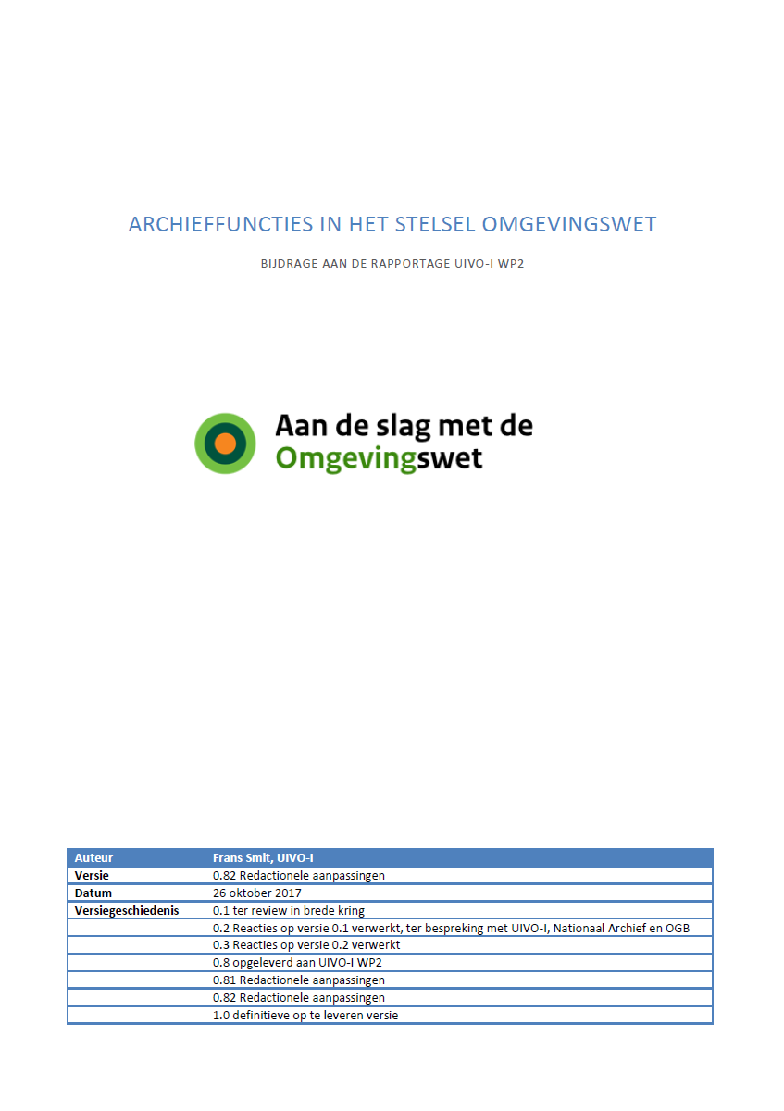
Aanloop naar de Handreiking DUTO OW
2016 VIVO rapport
2017 UIVO-I rapport ‘Archieffuncties’
2018 PIKO en zorg vanuit VNG Adviescommissie Archieven
2019 plan project Handreiking van VNG, IPO en UvW
2020 start uitvoering Handreiking DUTO OW
2021 publicatie Handreiking DUTO OW
Bron: Aan de slag, pagina Ketenprocessen UIVO-I

Slide 13
Aanbeveling uit rapport VIVO (2016)
“Zorg ervoor dat, bij de uitvoering van de omgevingswet betrokken, (keten)partijen hun desbetreffende bedrijfsprocessen vanaf 2018 zoveel mogelijk digitaal en zaakgericht uitvoeren dan wel ten minste de informatie over de uitvoering van die processen digitaal en zaakgericht registreren. Voor veel gemeenten ligt hier nog een stevige veranderopgave en het is nodig dat VNG / KING dit stimuleert. Dat geldt in even sterke mate voor digitale archivering”

Slide 14
Aanbevelingen uit rapport UIVO-I (2017)
1. “Voer DUTO-scans uit in het hele stelsel.
Organiseer en ondersteun het uitvoeren van DUTO-scans voor gezamenlijke en individuele archieffuncties in regionaal en lokaal verband, te beginnen in 2018”.
5. “Organiseer het beheer van kernproducten.
Denk daarbij aan de Producten- en Dienstencatalogus (PDC), de Procesarchitectuur, de Zaaktypecatalogus (ZTC), de kwaliteitseisen, het informatiemodel, de standaardmodellen en de selectielijst(-en). Dit is een interbestuurlijke opgave”.

Slide 15
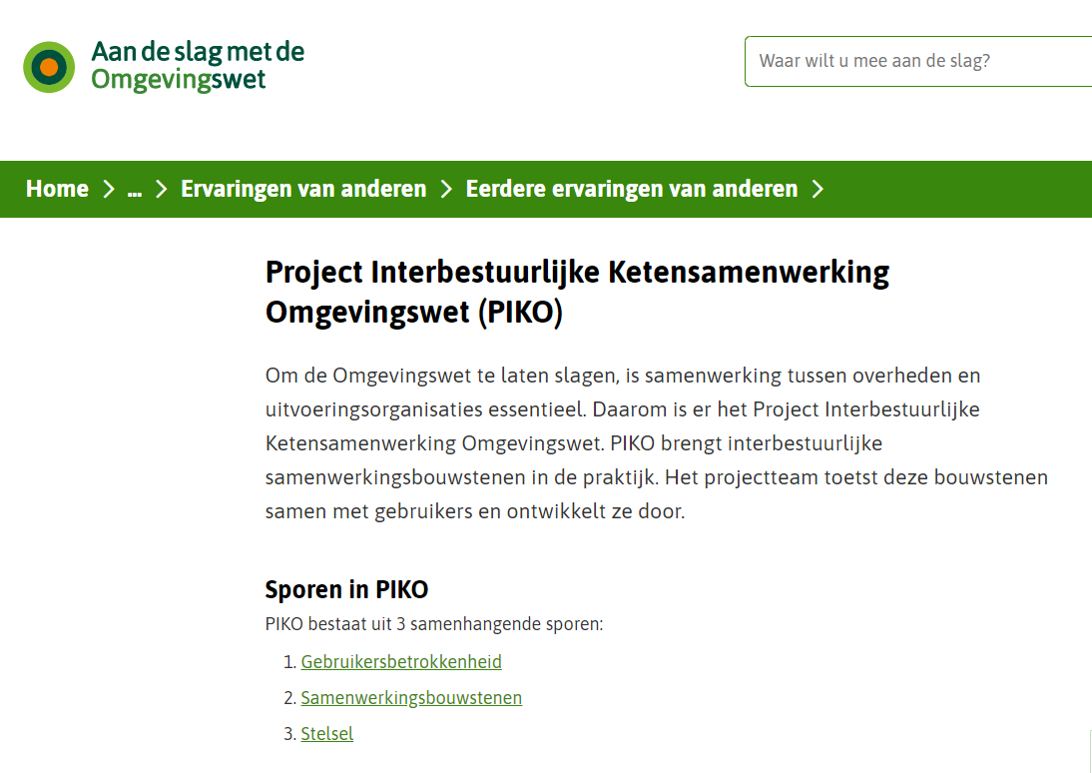
PIKO (2018)

Slide 16
PIKO I-samenwerkingsbouwstenen
interbestuurlijke procesketens;
interbestuurlijke Producten en Diensten Catalogus Omgevingswet (I-PDC);
interbestuurlijke Zaaktypen Catalogus Omgevingswet (I-ZTC)
samenwerkingsruimte en zaakgericht samenwerken
archieffuncties in het DSO
convenant Meervoudig Bronhouderschap

Slide 17
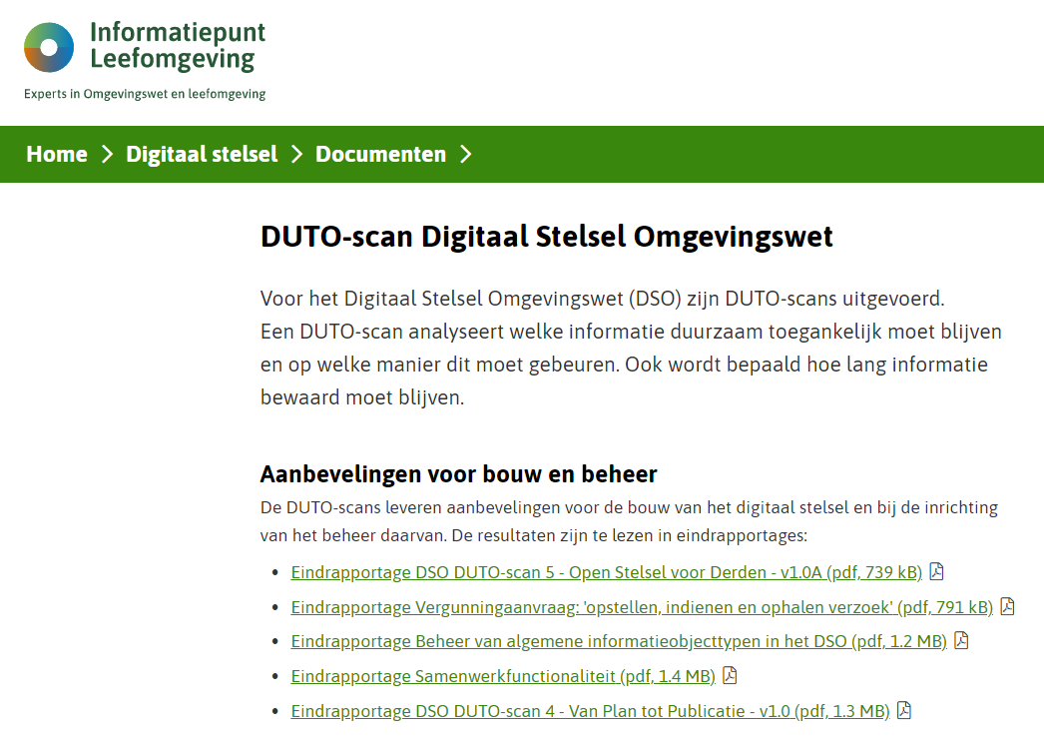
Voor ‘Archieffuncties in het DSO’ : zie de uitkomsten DUTO-scans door het Nationaal Archief
Bron: Informatiepunt leefomgeving, pagina DUTO-scans

Slide 18
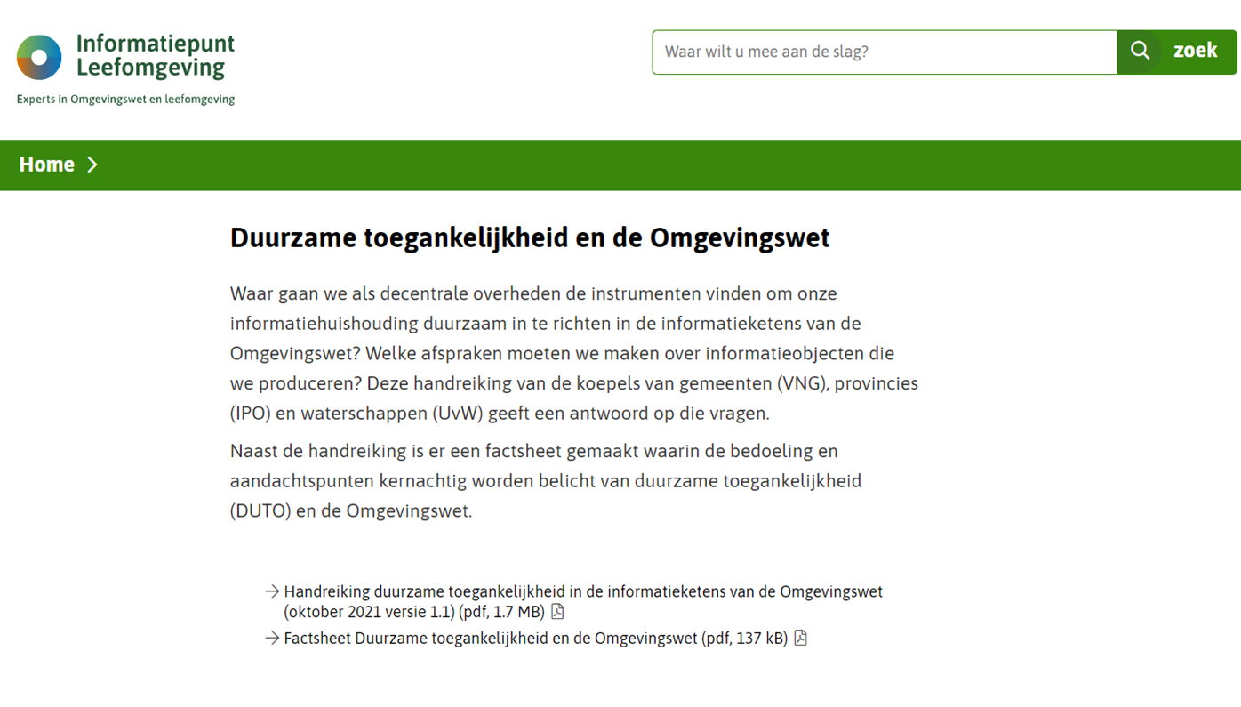
Op Lokaal niveau (2021): Handreiking DUTO Omgevingswet & Factsheet
Zie IPLO en KIA!
https://iplo.nl/@251868/duurzame-toegankelijkheid-omgevingswet/

Slide 19

Od, editie 14 - OD (od-online.nl)

Slide 20
Inhoud
Vraagstelling + DUTO
De historie tot aan de handreiking
(Architectuur) uitgangspunten
De uitkomsten van PIKO nader belicht
De handreiking DUTO OW (Basisregels & checklist)
Pauze
F. Opdracht

Slide 21
Uitgangspunt: Archivering bij de bron
In de visie op het digitaal stelsel is archivering één van de uitgangspunten. Gesteld is dat elk overheidsorgaan een zorgplicht heeft voor de duurzame toegankelijkheid van informatie die het ontvangt en maakt. In de doelarchitectuur is dit vertaald naar het principe “Archivering bij de bron”: de zorgdrager is verantwoordelijk voor de archivering van informatie die het ontvangt of maakt in haar registraties en applicaties.
Bron: OwAP Handreiking DUTO Omgevingswet

Slide 22
Zorgplicht voor de beheerder van de landelijke voorzieningen
Een overheidsorgaan neemt deel aan verschillende ketens in het digitaal stelsel, net als de landelijke voorzieningen. De beheerder van een landelijke voorziening is zorgdrager voor de informatie die ze maakt om de gebruikers van de landelijke voorziening te ondersteunen, echter niet voor de informatie die een overheidsorgaan van een persoon ontvangt via een landelijke voorziening en ook niet voor de informatie die een overheidsorgaan maakt en via een landelijke voorziening levert aan een persoon. Daarvoor is dat overheidsorgaan zelf verantwoordelijk. Er is niet voor gekozen om die verantwoordelijkheid voor zorgplicht over te dragen aan een gemeenschappelijke beheerorganisatie.
Op regionaal niveau kan dit wel het geval zijn als het overheidsorgaan met de mandatering van taken aan een uitvoeringsorganisatie (bijvoorbeeld een omgevingsdienst of een veiligheidsdienst) ook de archieftaak mandateert.
Bron: OwAP Handreiking DUTO Omgevingswet

Slide 23
Wat ‘lokaal’ te doen
Wat een overheidsorgaan in het digitaal stelsel moet doen als zorgdrager is niet anders dan in andere situaties, zoals bij de introductie van een nieuwe registratie of applicatie. Ook hier gaat het om het toepassen van de afgesproken standaarden voor metadatering (zoals de standaard Metagegevens voor Duurzaam Toegankelijke Overheidsinformatie, metadata profielen voor geografische informatie en de metadata standaard voor metadata op het Internet), het toepassen van selectielijsten voor het bewaren en vernietigen van informatie, het opvolgen van richtlijnen voor de inrichting van e-depots en het inrichten van processen voor vervreemden, vernietigen, overdragen en bewaren van informatie. Die activiteiten kunnen hier onverkort worden uitgevoerd.
Bron: OwAP Handreiking DUTO Omgevingswet

Slide 24
De Visie 2024 - Uitgangspunten
Toegankelijk in de tijd Uitgangspunt [C4]
Beschrijving: De gegevens via het DSO zijn toegankelijk voor later gebruik en controle. Verstrekte gegevens en informatieproducten ten behoeve van de uitvoeringsprocessen, zijn te allen tijde weer te achterhalen via het DSO. Op basis van audittrails is te zien door wie, met welke bedoeling gegevens zijn gewijzigd.
Archivering Uitgangspunt [C5]
Bij de gegevensvoorzieningen binnen het DSO, bij bevoegd gezagen en bij andere gegevensverstrekkers zal informatie duurzaam toegankelijk moeten zijn. Elk overheidsorgaan is op grond van de Archiefwet 1995 verplicht te zorgen voor de duurzame toegankelijkheid (incl. vernietiging) van de informatie die vanuit haar taken zijn ontvangen en gemaakt.
Tijdens de ontwikkeling van het stelsel wordt onderzocht welke voorzieningen daarvoor binnen het DSO ontwikkeld moeten worden.

Slide 25
Kaderstellend binnen DSO: waarom, wat, hoe, waarmee.
De uiteindelijke werking van het DSO inclusief DSO-LV is vastgelegd in de Visie 2024 – het ‘waarom’
De eisen aan de functionaliteit liggen vast in het
Globaal Programma van Eisen (GPvE) – het ‘wat’
Eisen aan de wijze waarop de eisen aan de functionaliteit en de verwerking en het gebruik van de content worden gerealiseerd liggen vast in de Doelarchitectuur (DA) – het ‘hoe’
Inzicht in de content die vanuit bronhouders beschikbaar moeten komen en een vertaling van de eisen aan die content vanuit wetgeving en de daarin geborgde standaarden. De specifieke invulling die nodig is om het DSO-LV functioneel te laten werken met deze content liggen vast in het Globaal Content Raamwerk (GCR) – het ‘waarmee’

Slide 26
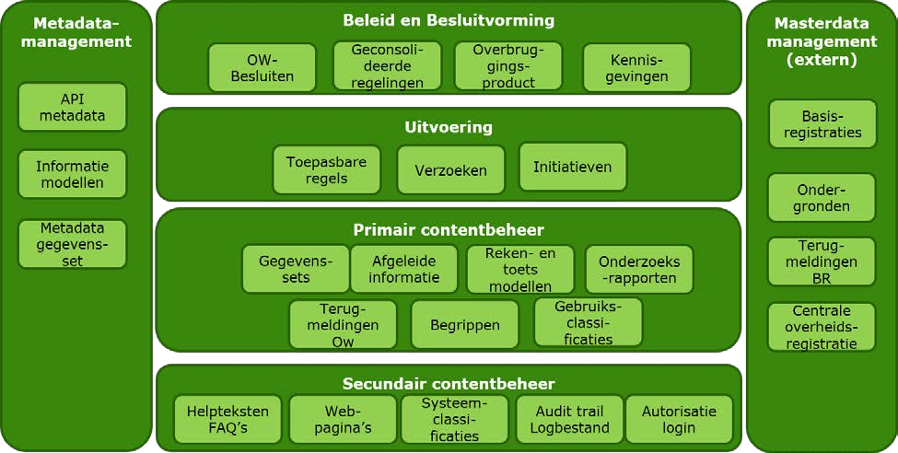
Globaal Content Raamwerk DSO (GCR, versie 1.0)
Bron: Globaal Content Raamwerk, vastgestelde versie 1.0

Slide 27
Bijlage F GCR 1.0 (Bewaartermijnen per informatieobjecttype) https://iplo.nl/publish/pages/167078/globaal_content_raamwerk_digitaal_stelsel_omgevingswet_v1_0.pdf

Slide 28
Tijdreizen (conform de bewaarduur volgens GCR 1.0) in relatie tot DUTO
“Het realtime oproepen van toestanden in een verzameling van gegevens op een specifiek tijdstip, in het heden, het verleden en de toekomst.”
Beschikbaar (op): een tijdstip waarop geldt dat de teruggegeven gegevens beschikbaar waren via diezelfde interface;
Geldig (op): een tijdstip waarop de teruggegeven gegevens in de werkelijkheid geldig zijn;
In werking (getreden op): een tijdstip waarop een besluit (of delen daarvan), dan wel de daarvan afgeleide gegevens (zoals de definitie van een begrip) juridische werking krijgt.
Geldt voor: Landelijke Voorziening Bekendmakingen en Beschikbaar stellen
Officiële publicaties en geldende regelingen)
DSO-LV
Ozon, Toepasbare regels, Viewer regels en kaart, Stelselcatalogus
Informatieproducten
Overbruggingsproduct
GDI-voorzieningen
Centraal OIN-register, Ambtsgrenzenservice

Slide 29
Inhoud
Vraagstelling + DUTO
De historie tot aan de handreiking
(Architectuur) uitgangspunten
De uitkomsten van PIKO nader belicht
De handreiking DUTO OW (Basisregels & checklist)
Pauze
F. Opdracht

Slide 30
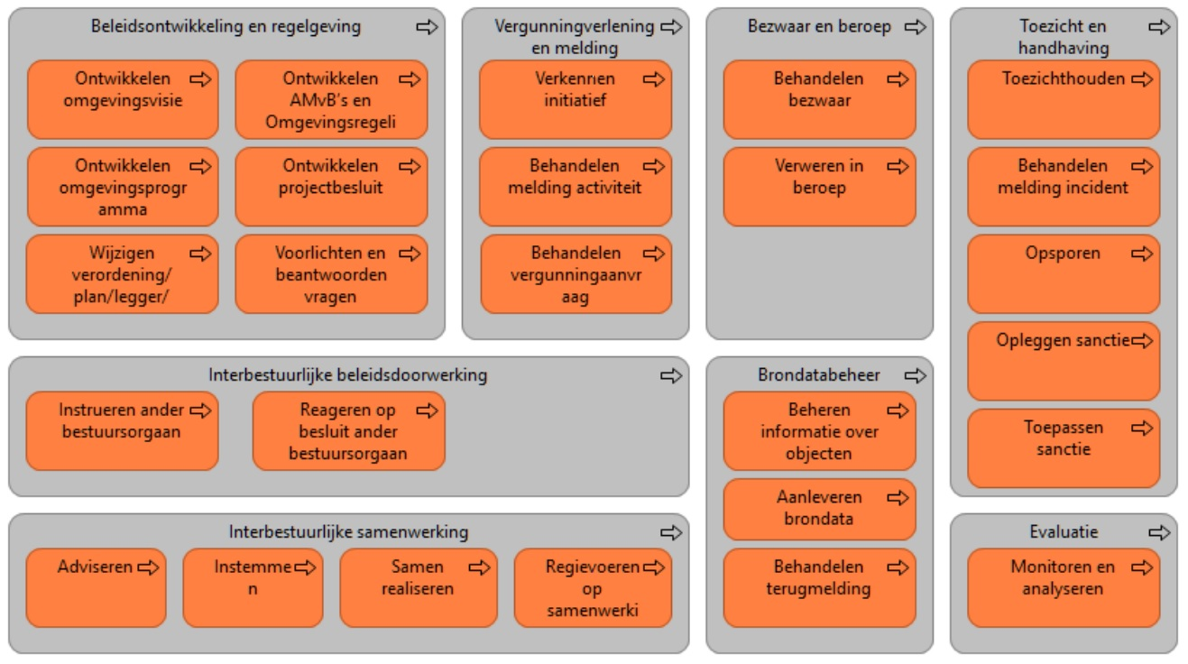
UIVO-I / PIKO: Informatiehuishouding en bedrijfsprocessen, I-ZTC en PDC
Bron: Interbestuurlijke procesketens Omgevingswet (UIVO-I Ketenprocessen, bijlage 1b)

Slide 31
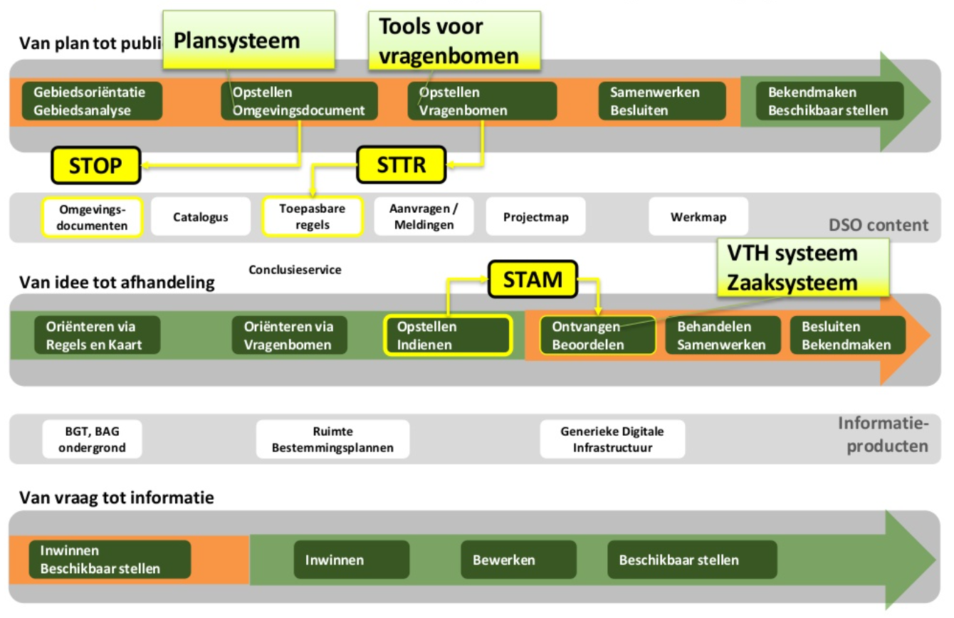
De ketenprocessen waaraan we duurzame toegankelijkheid verbinden
Bron: Leveranciersdag Omgevingswet, 2 november 2018

Slide 32
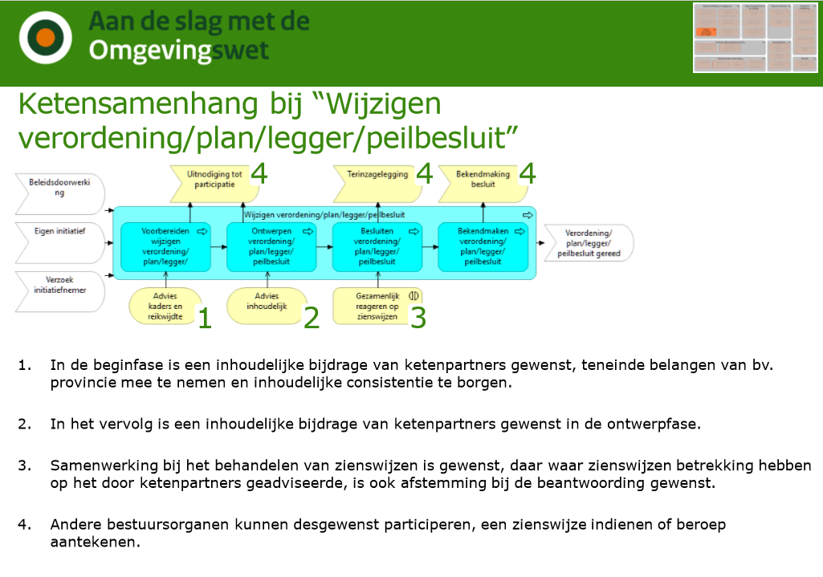
Ketensamenhang per proces beschreven

Slide 33
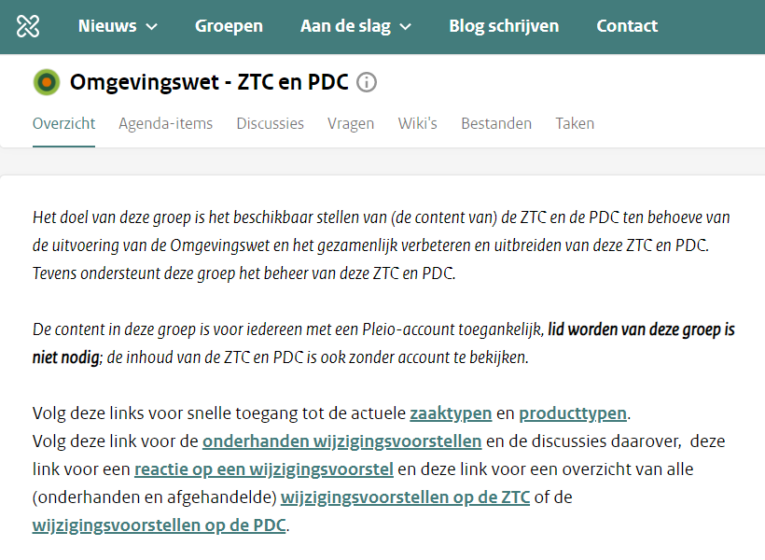
UIVO-I / PIKO: Informatiehuishouding en bedrijfsprocessen, I-ZTC en PDC
Bron: Pleio-groep ‘Omgevingswet – ZTC en PDC’

Slide 34
I-ZTC

Slide 35
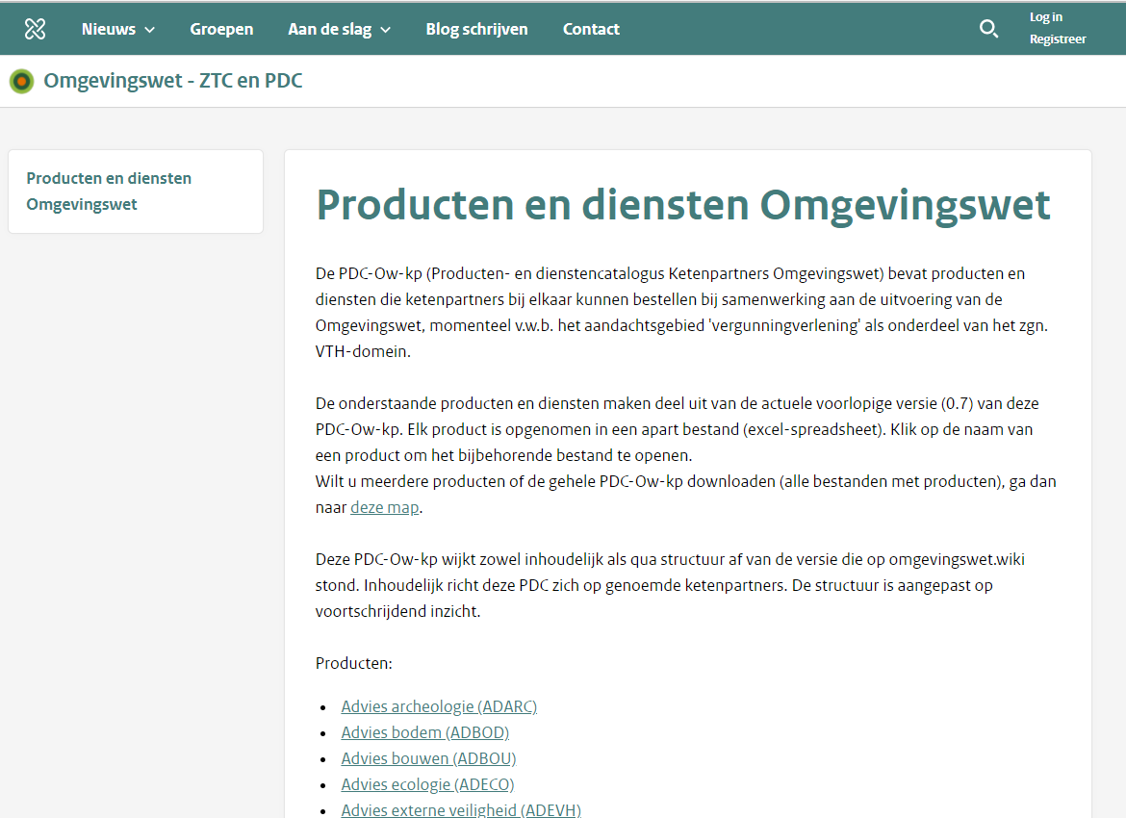
I-PDC

Slide 36
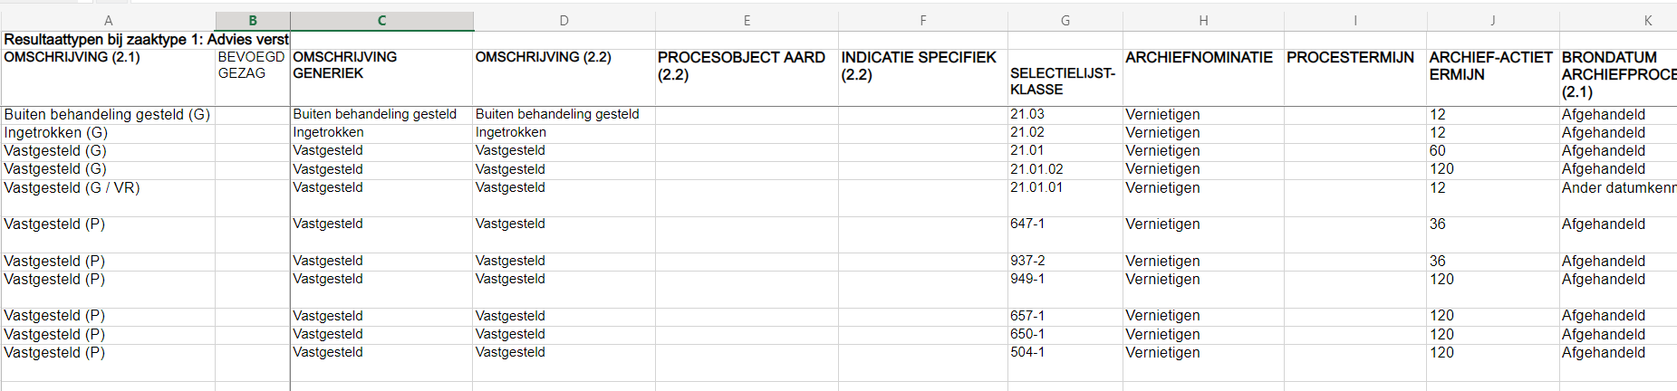
Archiefnominaties bij resultaattypen per interbestuurlijk zaaktype
https://samenwerken.pleio.nl/groups/view/814f7141-86c7-4fad-963d-497f5551f489/omgevingswet-ztc-en-pdc/wiki/view/372bd667-7e3a-4615-bdac-2088bc817106/zaaktypen

Slide 37
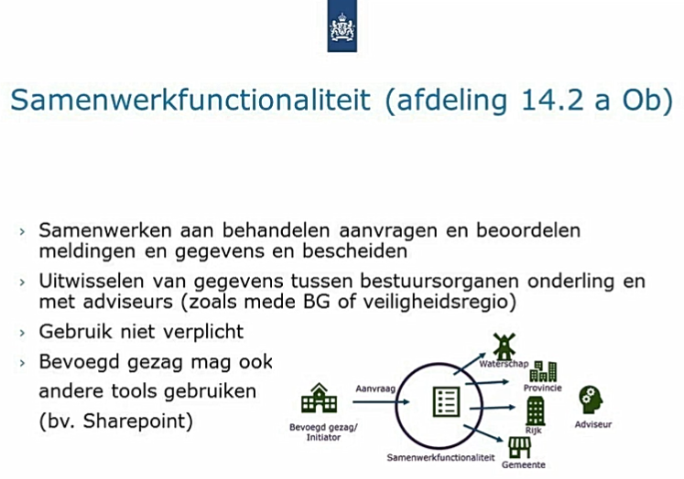
PIKO

Slide 38
Globaal gebruik van de SWF
Eén BG c.q. behandeldienst (de initiator) start de samenwerking.
Start vanuit VTH- of zaaksystemen of vanuit het samenwerkportaal
Op termijn: starten vanuit het portaal niet meer mogelijk.
De initiator nodigt ketenpartners uit tot samenwerken in het samenwerkdossier (de deelnemers).
De initiator bepaalt welk privilege (beperkte toegang of volledige toegang) de ketenpartner krijgt.
Dit bepaalt welke documenten in het samenwerkdossier toegankelijk zullen zijn (alleen Vertrouwelijk of ook Strikt Vertrouwelijk).
Let op: er kunnen dus meerdere samenwerkdossiers bestaan tussen dezelfde initiator met dezelfde deelnemers.

Slide 39
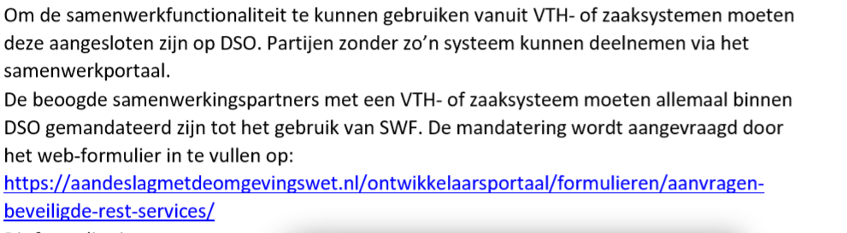
Mandaat voor gebruik van de SWF:

Slide 40
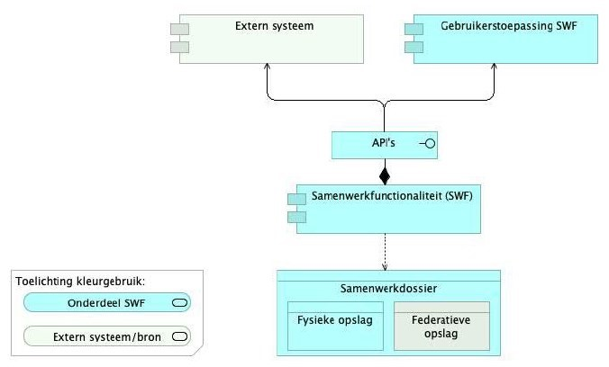
Twee routes voor opslag : Fysiek of Federatief

Slide 41
Fysieke vs. Federatieve opslag
Federatief is de wens en is voorzien maar nog niet klaar
Dit aspect zal door leveranciers mogelijk op diverse wijze worden ingevuld in hun eigen roadmap
Fasering
De start vindt plaats met fysieke opslag
Later hybride situaties met de fysieke of federatieve opslag per BG
Eindsituatie: Alle bevoegd gezagen werken volgens federatieve opslag

Slide 42
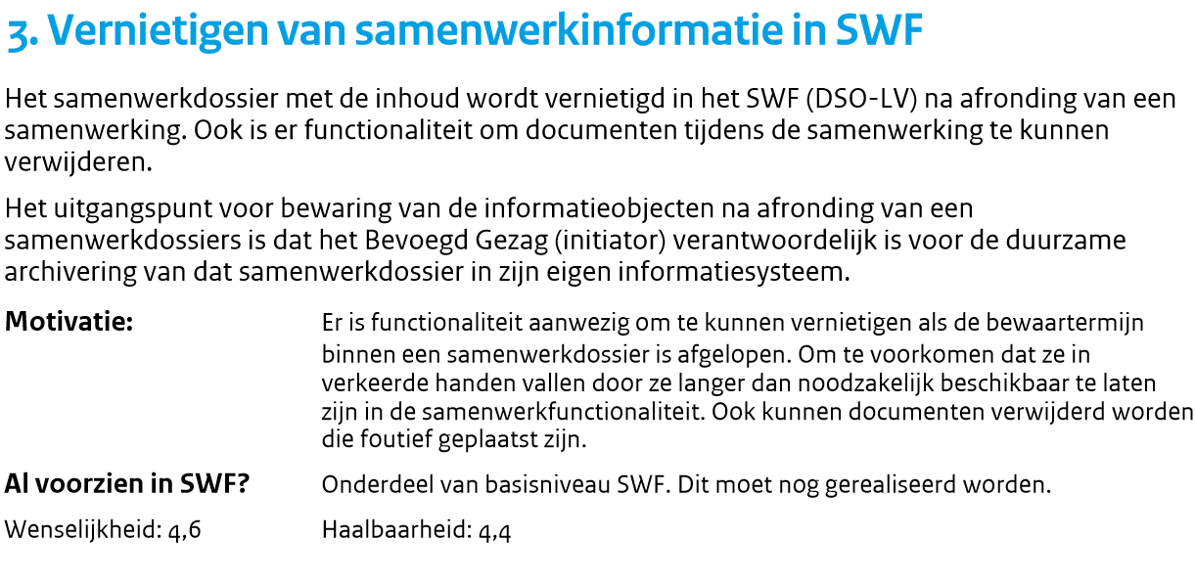
Uitkomst DUTO Scan

Slide 43
Inhoud
Vraagstelling + DUTO
De historie tot aan de handreiking
(Architectuur) uitgangspunten
De uitkomsten van PIKO nader belicht
De handreiking DUTO OW (Basisregels & checklist)
Pauze
F. Opdracht

Slide 44


Slide 45
Handreiking DUTO Omgevingswet : 5 Basisregels
(zie de factsheet en OD artikel)
Bepaal wie betrokken is bij duurzame toegankelijkheid in de keten
Zorg dat uw informatiebeleid aansluit op de landelijke Ow-DUTO kaders
  volg de DUTO Scans door het Nationaal Archief
Bepaal om welke processen en informatie het gaat
  gebruik minimaal interbestuurlijk de I-ZTC/PDC
Richt uw eigen processen én de ketenafspraken ‘by design’ in
Pas de checklist uit de Handreiking toe voor alle 9 DUTO – aspecten

Slide 46
Handreiking en checklist: ontwerp-indeling en ‘archiving by design’
Onderwerpen
Interbestuurlijke afspraken
Interbestuurlijke standaarden (metagegevens)
Procesafhandeling
Versiebeheer en ‘tijdreizen’
Waardering en selectie (bewaartermijnen)
Toepasbare regels
Vindbaarheid, uitwisselbaarheid en openbaarheid
(Open) standaarden
Toegang en beveiliging
DUTO-eisen programmatuur
Waar moet ik specifiek op letten bij…
provincies?
gemeenten?
waterschappen?
veiligheidsregio’s?
omgevingsdiensten?
GGD’en?
archiefdiensten?

Slide 47
Verwijzing naar andere handreikingen (wel of niet meer actueel)
Eisen voor de duurzame toegankelijkheid van overheidsinformatie (DUTO-eisen) Nationaal Archief
Handreiking Rodin (KVAN/BRAIN, LOPAI m.m.v. Erfgoedinspectie)
Handreiking ED3 (LOPAI)
Handreiking Informatie- en archiefbeheer Verbonden Partijen (LOPAI)
Handreiking Metagegevens Duurzaam Toegankelijke Overheidsinformatie (Nationaal Archief)
Handreiking Kwaliteitssysteem Informatiebeheer Decentrale Overheden-KIDO (VNG, IPO, UVW)
Handreiking gebruik Selectielijst voor gemeenten en intergemeentelijke organen 2020 (VNG)
Selectielijsten voor de Provincies
Handreiking Digitaal vernietigen (Nationaal Archief)
Handreiking Wabo-div/archivering (VNG)
Handreiking Archivering ruimtelijke plannen (Geonovum)
Handreiking Data op orde (Geonovum)
Handreiking de Omgevingsvergunning: duurzame toegankelijkheid in de informatieketen (Erfgoedinspectie, Provincie Noord-Brabant, Stadsarchief Rotterdam)

Slide 48
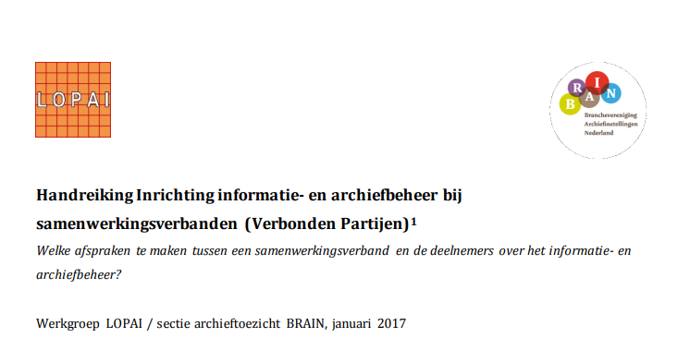

Slide 49
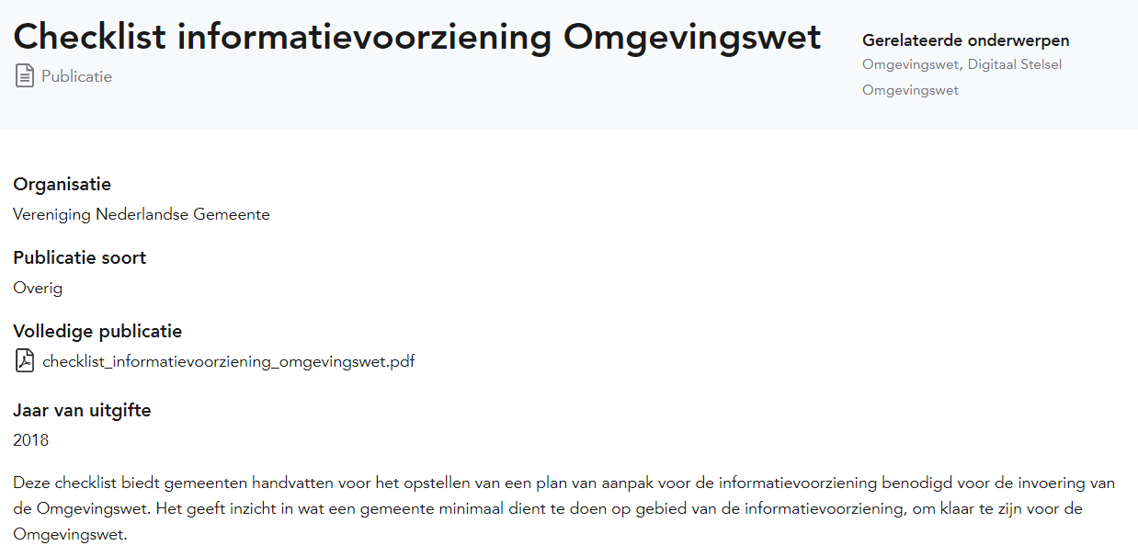
‘Wat moet ik geregeld hebben?’ o.b.v. VNG-checklist Informatievoorziening

Slide 50
‘Wat moet ik geregeld hebben?’

Slide 51
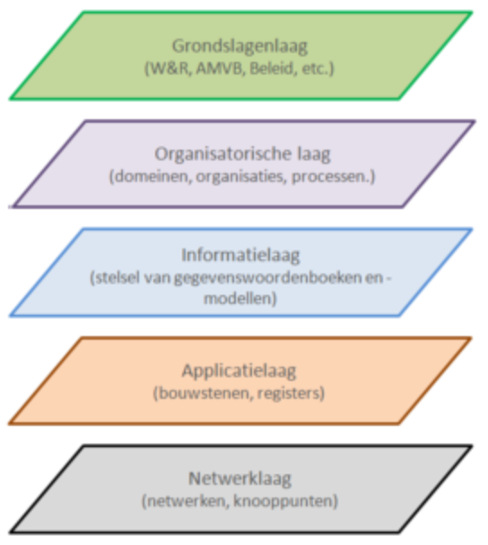
‘Wie moet dit regelen of checken?’
NORA 5-laagsmodel…?
Doelgroepen
RB | Relatiebeheerder / Accountmanager
SB | Strategisch beleidsmedewerker
TB | Tactisch Beleidsmedewerker / Informatiearchitect
RM | Recordmanager/ DIV-specialist
FG | Functionaris Gegevensbescherming
CISO | Chief Information Security Officer

Slide 52
Checklist onderverdeeld in deelaspecten gerelateerd aan DUTO
A | Algemeen
B1 | Verantwoordelijkheden en interbestuurlijke samenwerking
B2 | Volledigheid
B3 | Authenticiteit
B4 | Metagegevens
B5 | Waardering en selectie
B6 | Vindbaarheid en uitwisselbaarheid
B7 | Toegang en beveiliging
B8 | Formaten en standaarden voor toegankelijkheid
B9 | Programmatuur

Slide 53
A - Algemeen
A-1 | Stel lokaal beleid/architectuur DUTO en Omgevingswet vast. Betrek hierin hoe DUTO is geregeld voor uitbestede taken aan een omgevingsdienst.
A-2 | Stel lokale impact vast van uitkomsten DUTO-scans op DSO-LV.
A-3 | Formaliseer de afspraken binnen de ketenregio in een voorziening voor de archiefbescheiden (artikel 4 Archiefwet).

Slide 54
B1 - Verantwoordelijkheden en interbestuurlijke samenwerking
B1-1 | Werk afspraken uit in een ‘Dossier Afspraken Procedures’ (DAP) of een vergelijkbaar instrument voor het maken én onderhouden van afspraken met ketenpartners
B1-2 | Maak afspraken over het beheer van informatieobjecten i.v.m. voorbereidingsbesluiten, Instructieregels, Interventiebesluiten, projectbesluiten en reserveringen.
B1-3 | Controleer de volledigheid en juistheid van de lokale configuraties voor ‘bevoegd gezag’, ‘behandeldienst’ en ‘actieverzoeken’.

Slide 55
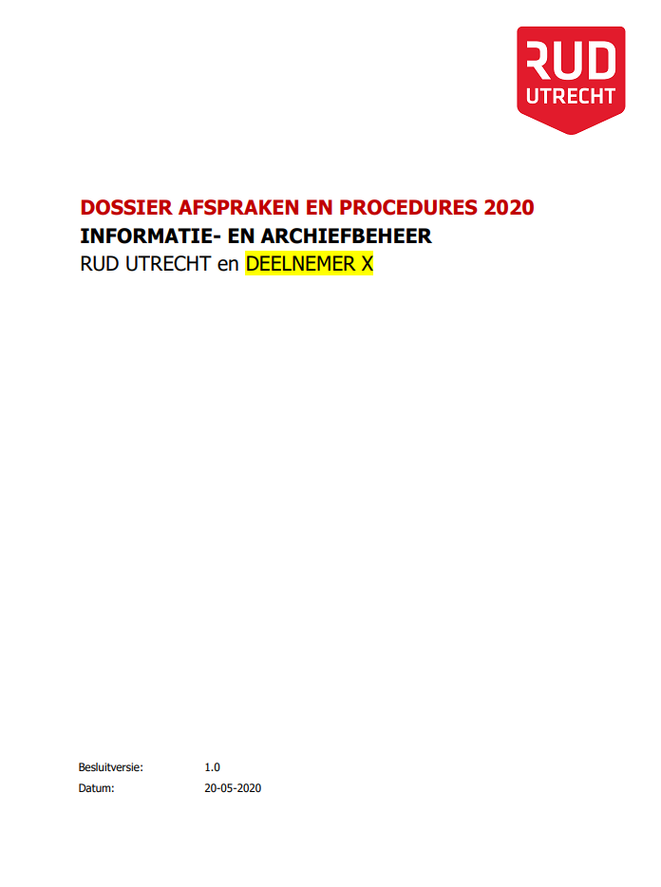
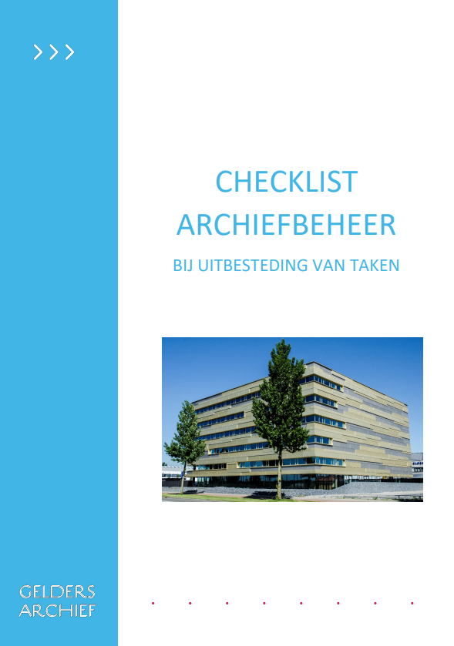
B1 - Verantwoordelijkheden en interbestuurlijke samenwerking

Slide 56
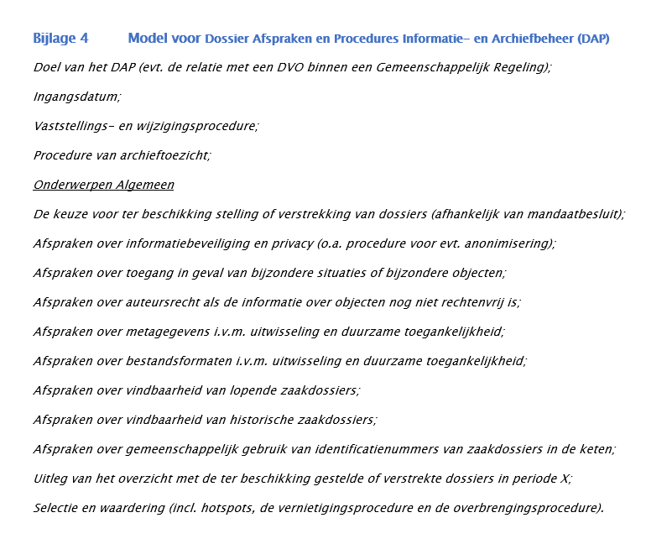
B1 – Model dossier afspraken en procedures (DAP)

Slide 57
B1 – Wie is bevoegd voor wat? En wordt dus ook verantwoordelijk?
(NB. deze pagina is niet meer vindbaar op ‘aan de slag’)

Slide 58
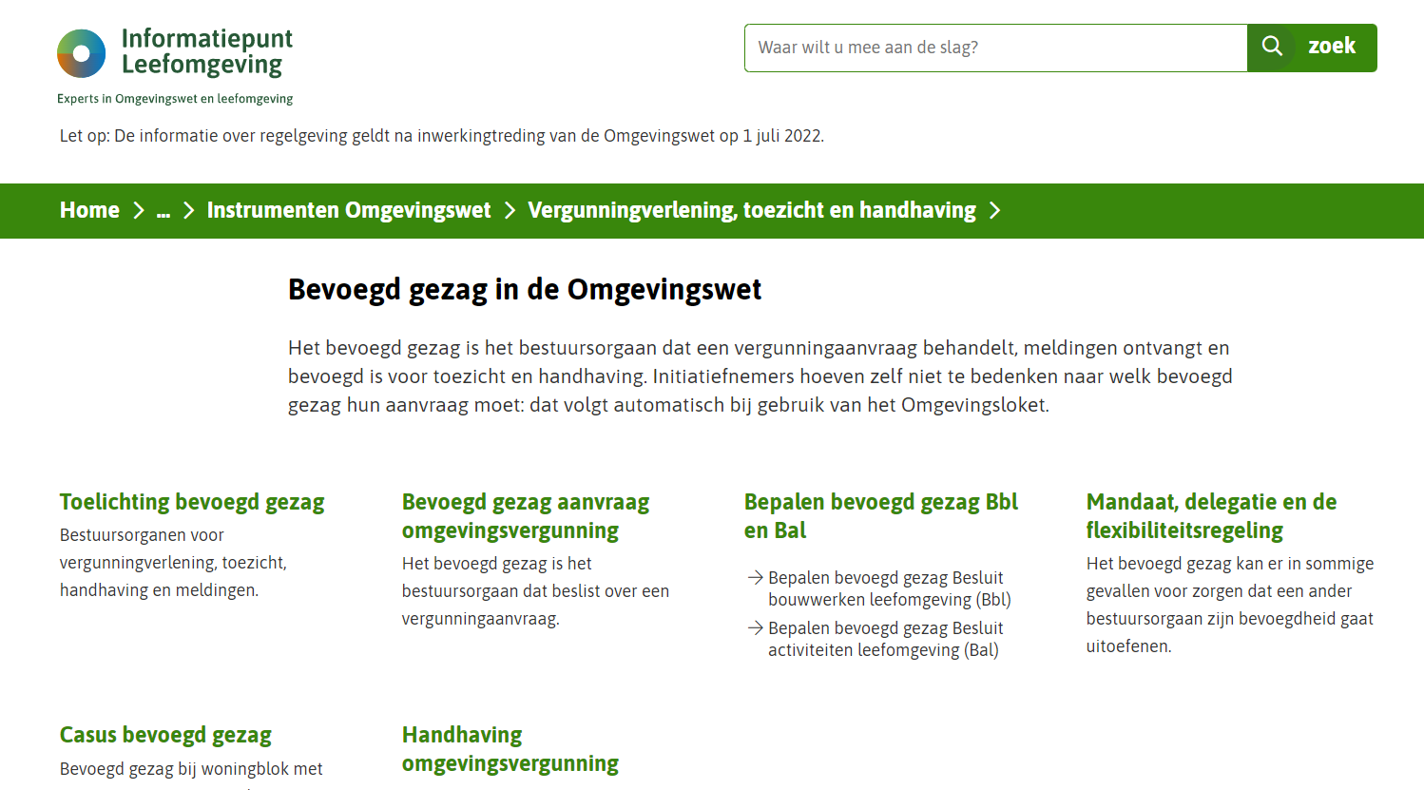

Slide 59
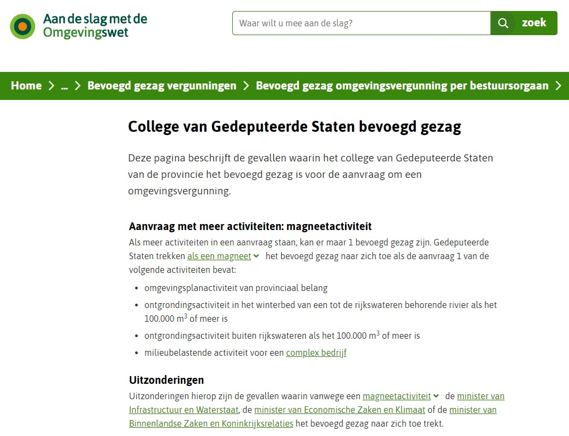
B1 – Wie is bevoegd voor wat? Gevolgen van ‘magneetactiviteiten’
Afspraken nodig over toegankelijkheid informatie voor medeoverheden?

Slide 60
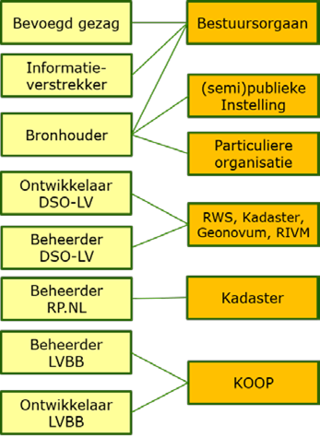
B1 – Verantwoordelijkheden: Globaal Content Raamwerk 1.0, Bijlage F
Bron: Globaal Content Raamwerk, versie 1.0

Slide 61
B2 - Volledigheid
B2-1 | Inventariseer alle relevante informatieobjecten uit alle bedrijfsprocessen volgens het Bedrijfsprocessenmodel. Beheer daarmee ook nieuwe informatieobjecten, zoals behandeldienstconfiguratie en toepasbare regels.
B2-2 | Breng alle uit te wisselen informatieobjecten met de landelijke voorzieningen in de eigen administratie onder beheer: STAM, STTR, STOP-TPOD…
B2-3 | Maak afspraken over het beheer van informatieobjecten voortkomend uit de omgevingstafel. Leg daarin vast wie wat beheert en hoe de toegang is geregeld.
B2-4 | Maak afspraken over het beheer van informatieobjecten in geval van meervoudige aanvragen (met of zonder wateractiviteit).

Slide 62
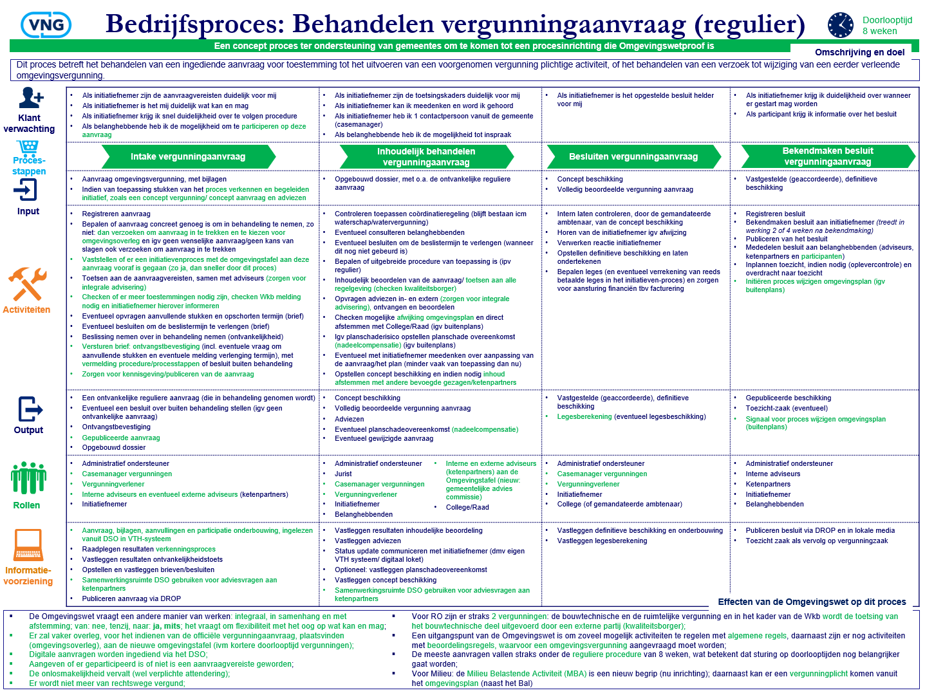
B2 - Volledigheid, voorbeeld
Werkende
Processen
Bron: Werkende processen, vergunningaanvraag

Slide 63
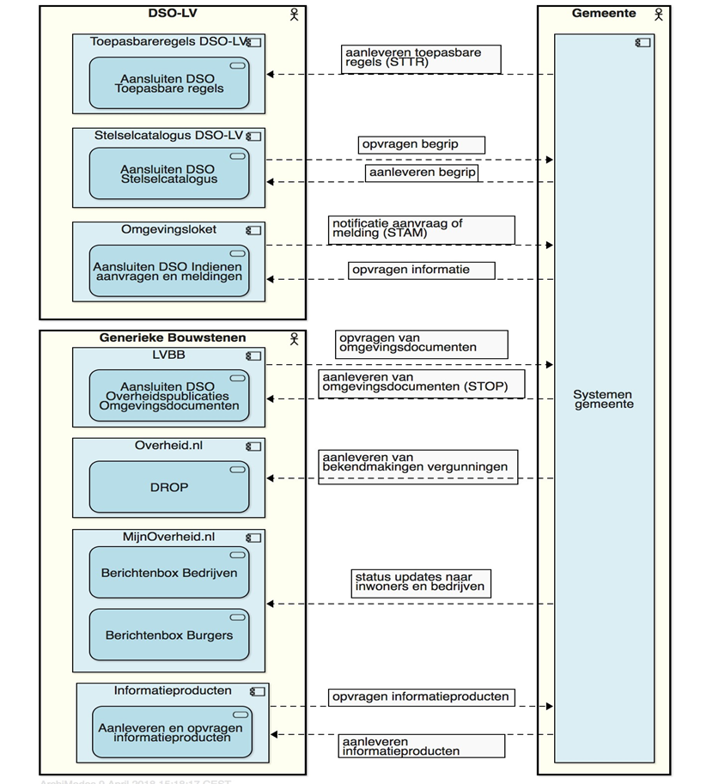
B2 – Volledigheid: interactie met landelijke voorzieningen
Bron: Provero presentatie 29 mei 2018 Bas Hoondert Han Wammes VNG Realisatie

Slide 64
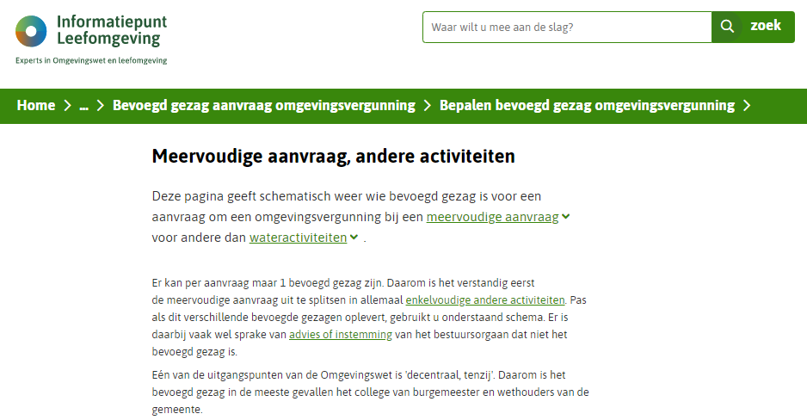
B2 – Volledigheid: meervoudige aanvragen en context

Slide 65
B2 – Volledigheid: ‘Behandeldienstconfiguraties’ en mandaatregelingen

Slide 66
B3 - Authenticiteit
B3-1 | Maak afspraken over hoe en wie binnen de informatieketens de geconsolideerde versies van plannen in de eigen beheerapplicaties opneemt. Maak afspraken hoe lang overige versies door andere partijen worden aangehouden, gelet op de functie van die versies in de ketens.
B3-2 | Verzeker dat de functies van audittrail en tijdreizen in LVBB i.r.t. de vastlegging van geconsolideerde versies in de eigen beheerapplicatie(s). die twee werkwijzen met elkaar overeen gaan komen.

Slide 67
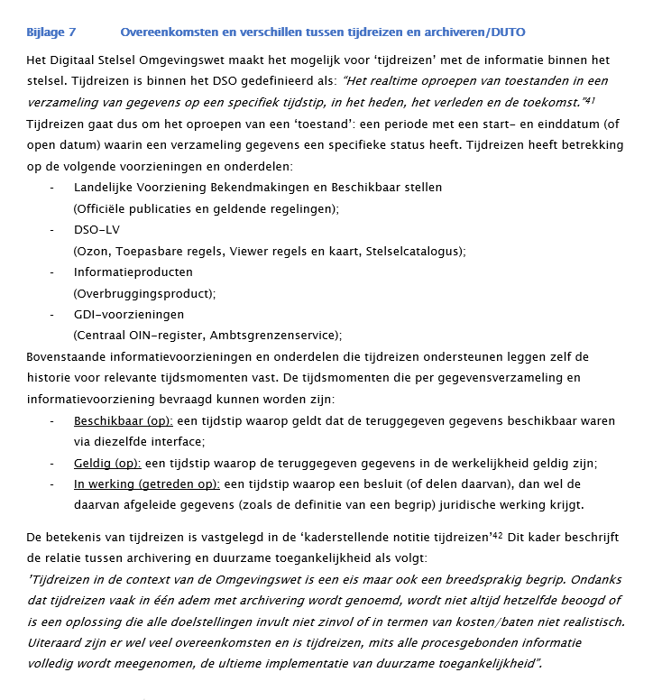
B3 - Authenticiteit

Slide 68
B4 – Metagegevens (algemeen)
B4-1 | Pas de interbestuurlijke samenwerkingsbouwstenen toe in de eigen beheerapplicatie(s), van belang i.v.m. de interactie met andere overheidsorganen: I-ZTC, I-PDC, Bedrijfsprocessenmodel.
B4-2 | Maak, indien nodig, afspraken of andere gemeenschappelijke zaaktypen voor o.a. planvorming in de keten (tijdelijk) nodig zijn zolang I-ZTC daarin nog niet voorziet.
B4-3 | Toets aan de standaard: Metagegevens Duurzaam Toegankelijke Overheidsinformatie (MDTO).

Slide 69
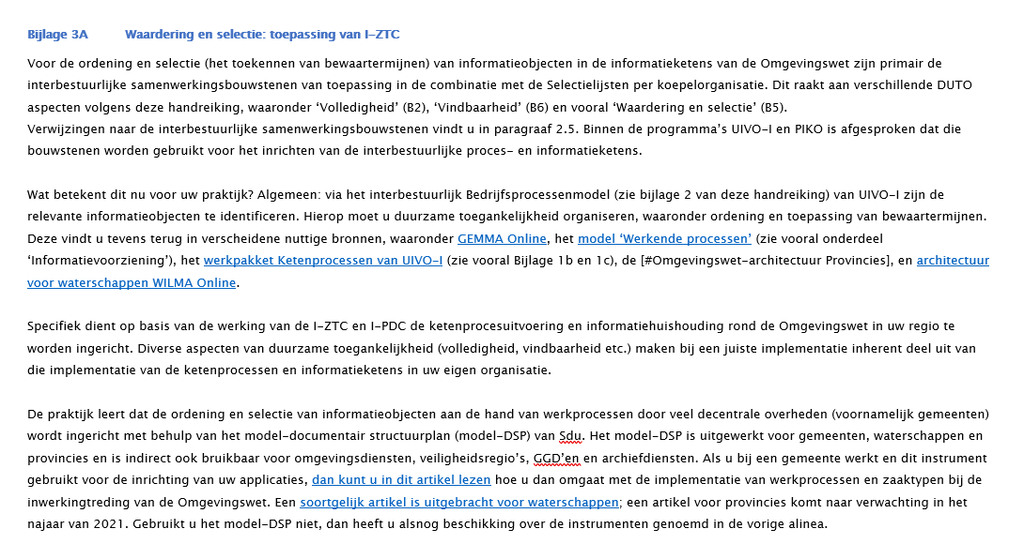
B4 – Metagegevens: toepassing I-ZTC en PDC

Slide 70
B4 – Metagegevens: Interbestuurlijke bedrijfsprocessen, I-ZTC en PDC

Slide 71
B4 – Metagegevens: API’s, standaarden en toepassingen

Slide 72
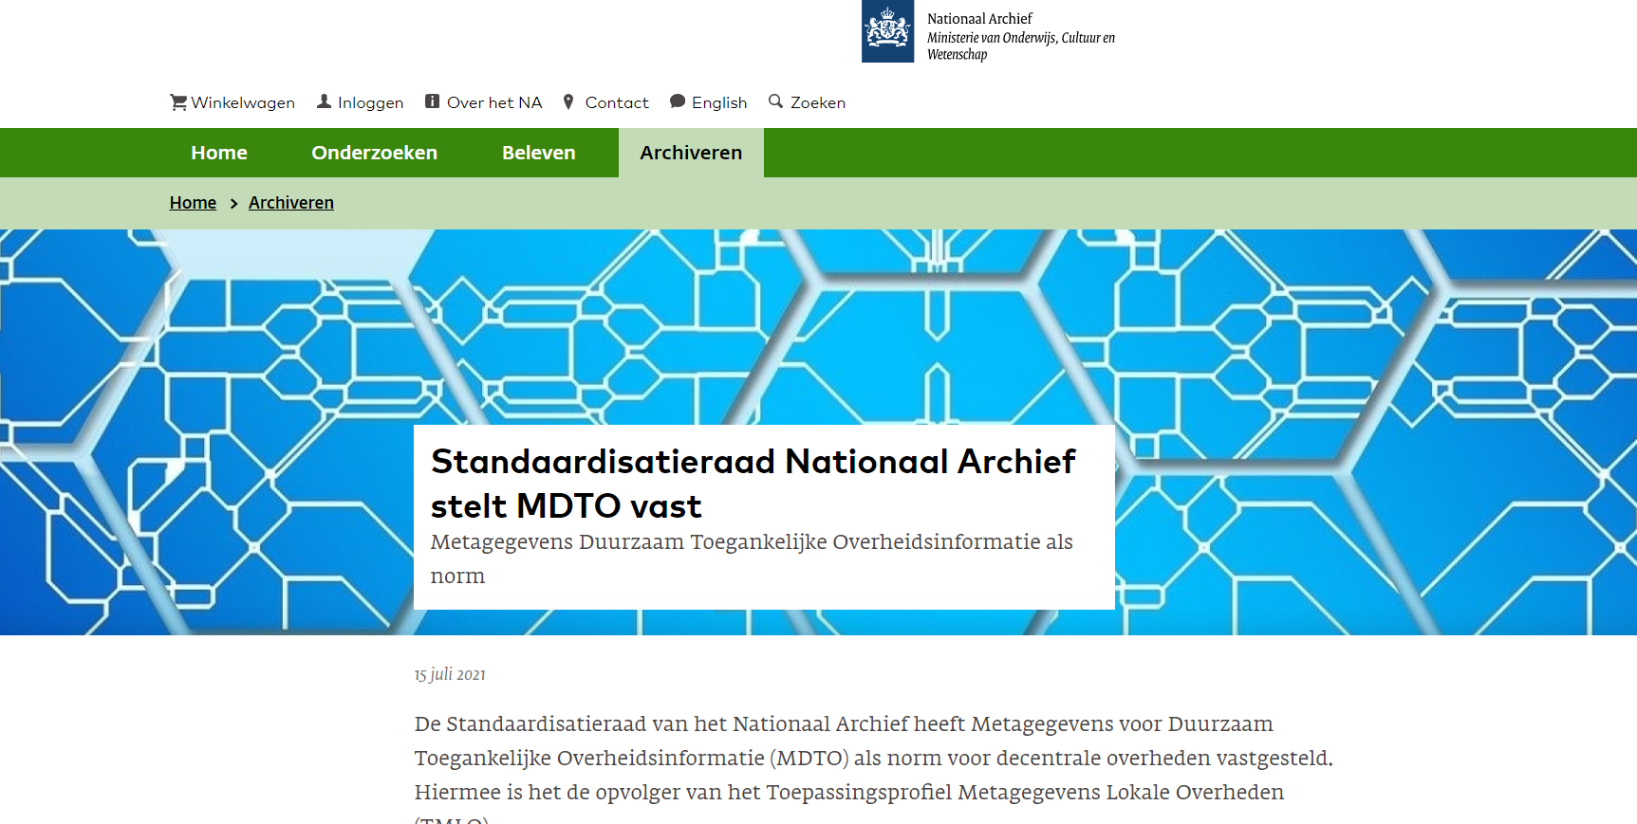
B4 – Metagegevens: ‘mapping’ op metadata-standaard MDTO

Slide 73
B4 – Metagegevens (specifiek)
B4-4 | Maak afspraken over het beheer van informatieobjecten inclusief hun metadata na afloop van een samenwerking volgens de DSO-samenwerkingsfunctionaliteit. Neem per informatieobject (later per dossier als geheel) de inhoudelijke en technische metadata uit een samenwerking over in het eigen informatiesysteem.
B4-5 | Beheer alle gegevens die in de DSO-stelselcatalogus terechtkomen (begrippen; bronnen; informatieproducten en waardenlijsten).

Slide 74
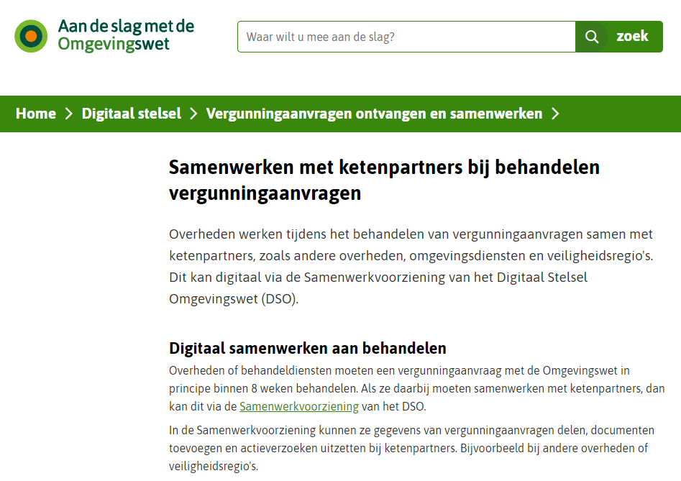
B4 – Metagegevens: Samenwerkvoorziening en -functionaliteit
Metadata samenwerking:
samenwerkingId
samenwerkVorm
status
aangemaaktDoorOIN
aangemaaktDoorNaam
creatieDatum
kenmerkSysteem
nummerBinnenSyteem
laatstAangepastDoorOIN
laatstAangepastDoorNaam
contactpersoonNaam
contactpersoonEmailadres
contactpersoonTelefoonnummer
laatstAangepastDatum
titel
beschrijving
taal
Metadata document:
bestandsNaam
kenmerkSysteem
nummerBinnenSysteem
dossierNummer
aangemaaktDoorOIN
aangemaaktDoorNaam
creatieDatum
laatstAangepastDoorOIN
laatstAangepastDoorNaam
laatstAangepastDatum
documentIdentificatie
documentOmschrijving
vertrouwelijkheidsAanduiding
taal
formaat
Bron: Aan de Slag, nieuwsbrief ontwikkelfase P14

Slide 75
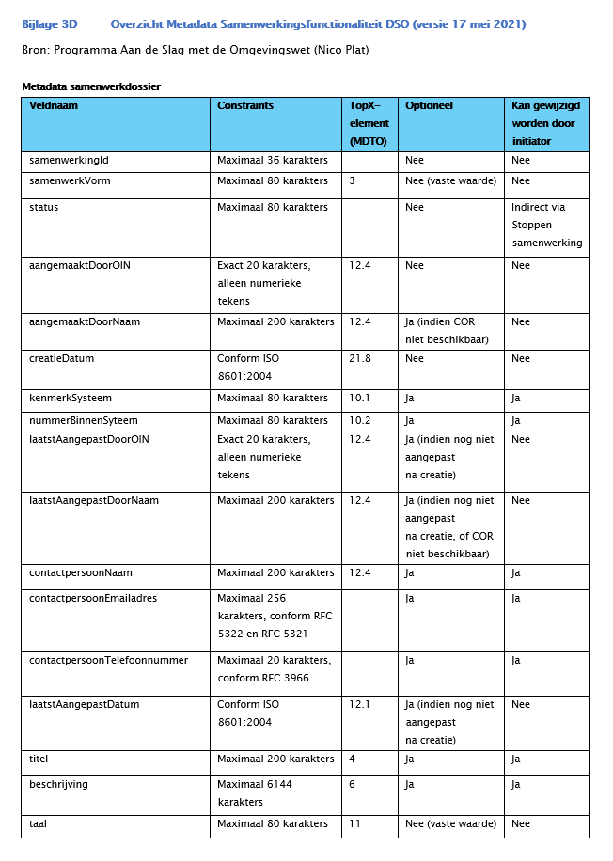
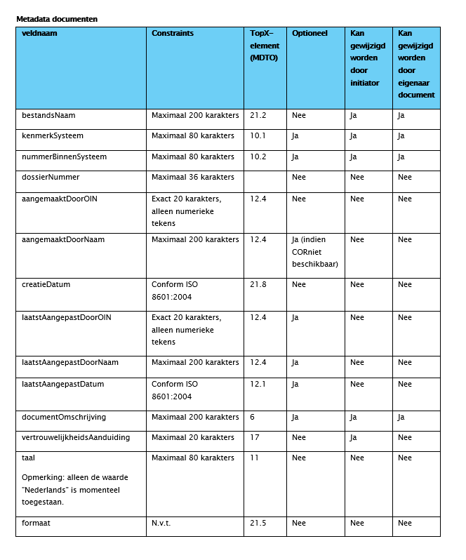
B4 – Metagegevens: Samenwerkvoorziening en -functionaliteit

Slide 76
B5 – Waardering en selectie (bewaartermijnen)
B5-1 | Pas in de lokale informatiesystemen de interbestuurlijke bewaartermijnen toe per resultaattype van een interbestuurlijk zaaktype. Daar waar de interbestuurlijke zaaktypen (nog) niet in voorzien: pas dan de indeling met bedrijfsprocessen toe (de uitkomst uit PIKO) of die volgens de indeling van bedrijfsfuncties uit de eigen architectuur.
B5-2 | Maak, indien nodig, afspraken over de afwijkende bewaarduur van informatieobjecten in de informatieketens van de Omgevingswet, binnen de kaders van de Selectielijsten. Dergelijke afwijkingen kunnen zich voordoen als er afspraken worden gemaakt over beheer voor andere overheidsorganen.

Slide 77
B5 – Waardering en selectie: decentrale systemen vs. landelijke voorzieningen
Archiefwet
Vigerende Selectielijst (VNG,IPO, UVW)
DSO
DUTO Scans
Globaal Content Raamwerk-
Bijlage F

Slide 78
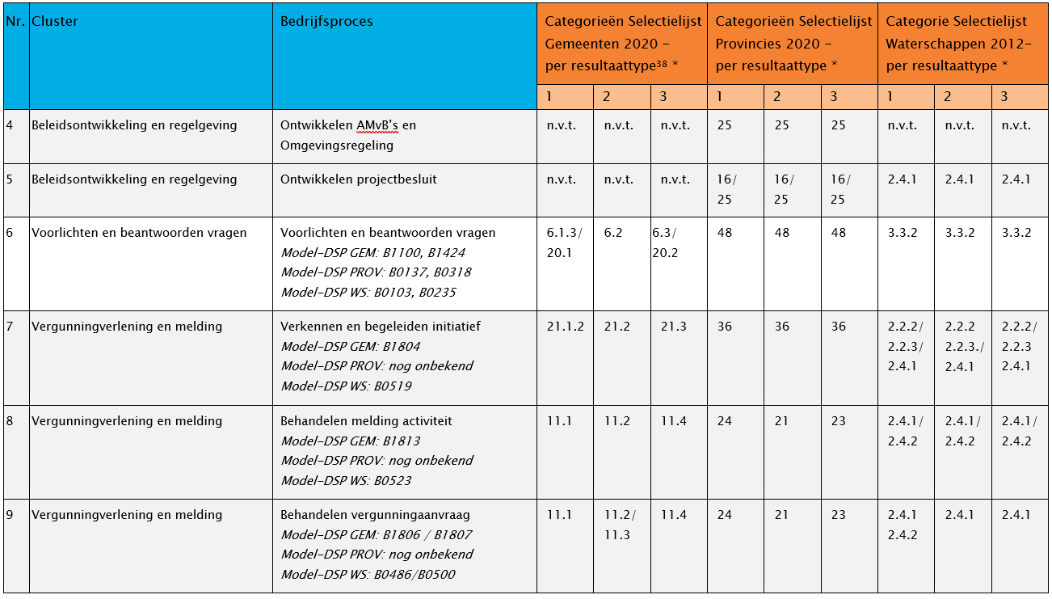
B5 – Waardering en selectie: referentielijst bijlage 3A Handreiking

Slide 79
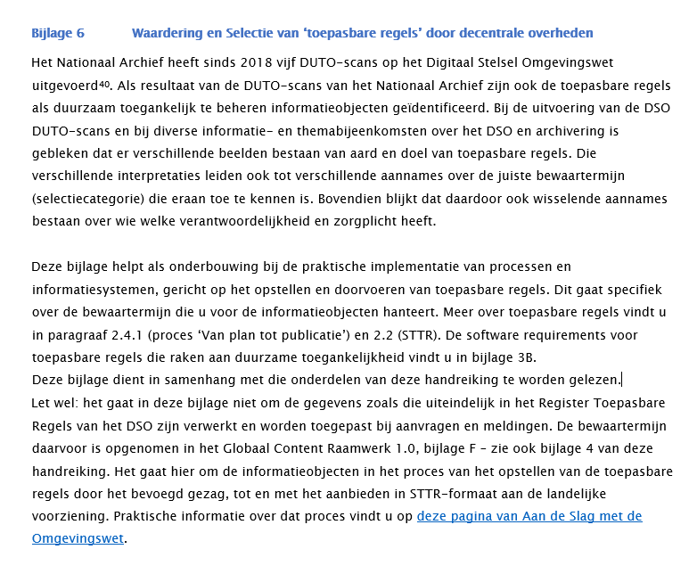
B5 – Waardering en selectie: wat te doen met toepasbare regels?

Slide 80
B5 – Waardering en selectie: hotspots, vernietiging en overbrenging
B5-3 | Maak in geval van vastgestelde hotspots afspraken over het informatiebeheer in relatie tot de informatieketens van de Omgevingswet.
B5-4 | Vernietig tijdig alle relevante informatieobjecten in de totale werking van de informatieketens Omgevingswet, vanuit het oogpunt van de betreffende ketenpartner.
B5-5 | Breng per bevoegd gezag de relevante informatieobjecten over naar de archiefbewaarplaats (e-depot).

Slide 81
B6 – Vindbaarheid en uitwisselbaarheid
B6-1 | Maak afspraken over de vindbaarheid van informatieobjecten in de informatieketens m.b.t. ‘lopende zaken’.
B6-2 | Maak afspraken over de vindbaarheid van ‘afgehandelde zaken (historie)’ i.v.m. informatie die nodig is voor de dagelijkse uitvoering van dossiers in de informatieketens.
B6-3 | Maak afspraken over het gebruik van unieke identificatienummers.
B6-4 | Maak afspraken over het (aanpassen van het tijdstip van) verwijderen van de samenwerkingen en de daarin opgenomen informatieobjecten, conform het ontwerp van de DSO-samenwerkfunctionaliteit (SWF).

Slide 82
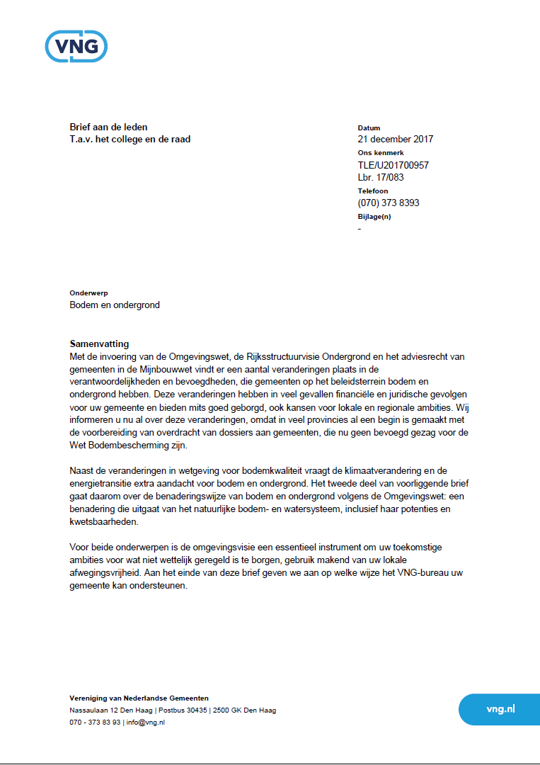
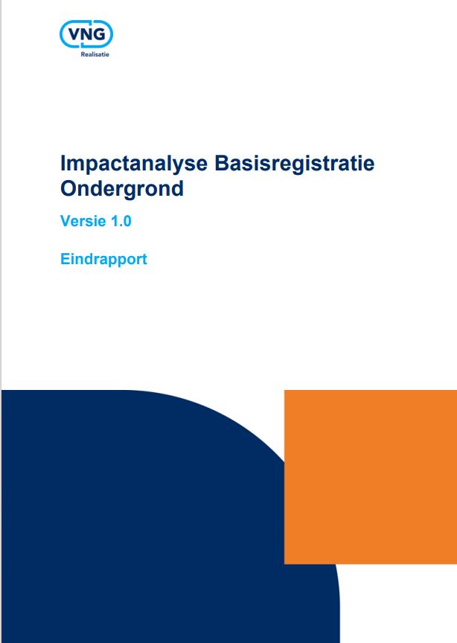
B6 – Warme overdracht bodemtaken en BRO
Als gevolg van de Omgevingswet…
gemeenten krijgen verantwoordelijkheid voor
bodemtaken
provincies voor grondwaterkwaliteit
Welke afspraken over bodeminformatie,
-rapporten en dossiers?
Bodemdossiers gaan heel ver terug…
Bron: VNG Ledenbrief, VNG Realisatie pagina BRO

Slide 83
B7 – Toegang en beveiliging
B7-1 | Maak afspraken over de beveiliging van informatieobjecten zodat informatieobjecten alleen worden aangemaakt, gewijzigd, geraadpleegd en vernietigd door personen die daartoe bevoegd zijn.
B7-2 | Maak afspraken over hoe het beveiligd uitwisselen van informatieobjecten in geval van bijzondere situaties of (proces)objecten plaatsheeft. Richt de lokale software hierop in.
B7-3 | Maak afspraken als informatieobjecten niet of beperkt toegankelijk moeten zijn, bezien vanuit het perspectief privacy/AVG, inclusief afspraken over anonimisering.
B7-4 | Maak afspraken op als informatieobjecten nog niet rechtenvrij zijn i.v.m. auteursrecht. Richt de lokale software hierop in.

Slide 84
B8 – Formaten en standaarden voor toegankelijkheid
B8-1 | Toets of de gebruikte bestandsformaten in de landelijke voorzieningen aansluiten op de voorkeursformaten en acceptabele formaten volgens het lokale beleid. Als dat niet past, neem dan aanvullende maatregelen om duurzaamheid te waarborgen in een ander formaat dat wel voldoet volgens dat lokale beleid.
B8-2 | Toets aan de Webrichtlijnen voor Toegankelijkheid van Webcontent (WCAG) 2.1 en controleer of de duurzaamheid van de oplossing gegarandeerd is voor de bewaarduur van die informatie (via parameters vooraf of bij het afsluiten van zaken of van content op websites).

Slide 85
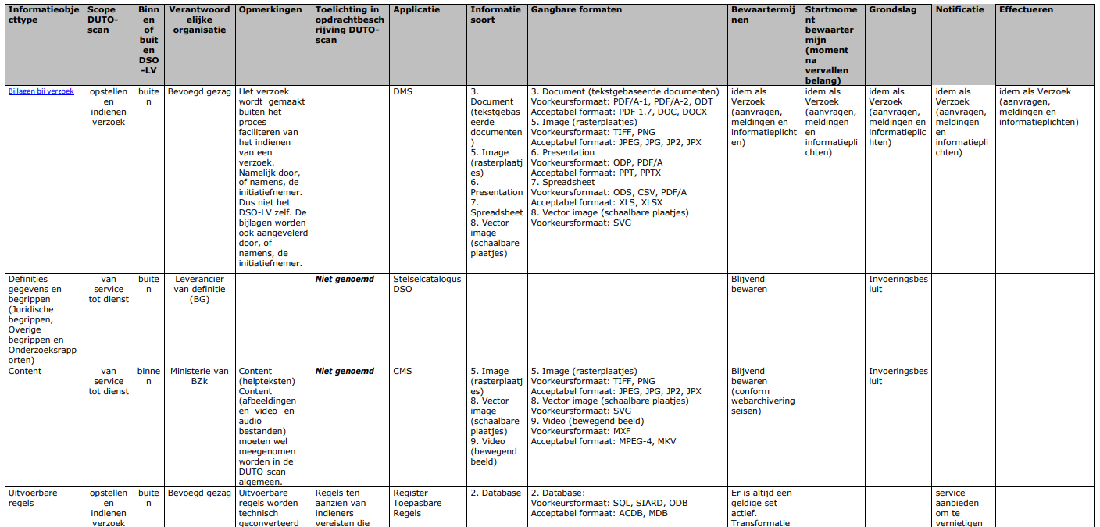
B8 – Formaten: Globaal Content Raamwerk, bijlage F

Slide 86
B9 – Programmatuur
B9-1 | Toets de Omgevingswet-softwarespecificaties (voor VTH, omgevingsbeleid en toepasbare regels) die raken aan DUTO en/of samenwerking in de keten.
B9-2 | Stel algemene DUTO eisen op bij aanbesteding voor software om minimaal te voldoen aan: - (MDTO) en metadata profielen voor geografische data (NEN 3610); - metadata op het Internet; - het toepassen van selectielijsten voor het bewaren en vernietigen van informatie, het opvolgen van richtlijnen voor de inrichting van e-depots; - het inrichten van processen voor vervreemden, vernietigen, overdragen en bewaren van informatie.

Slide 87
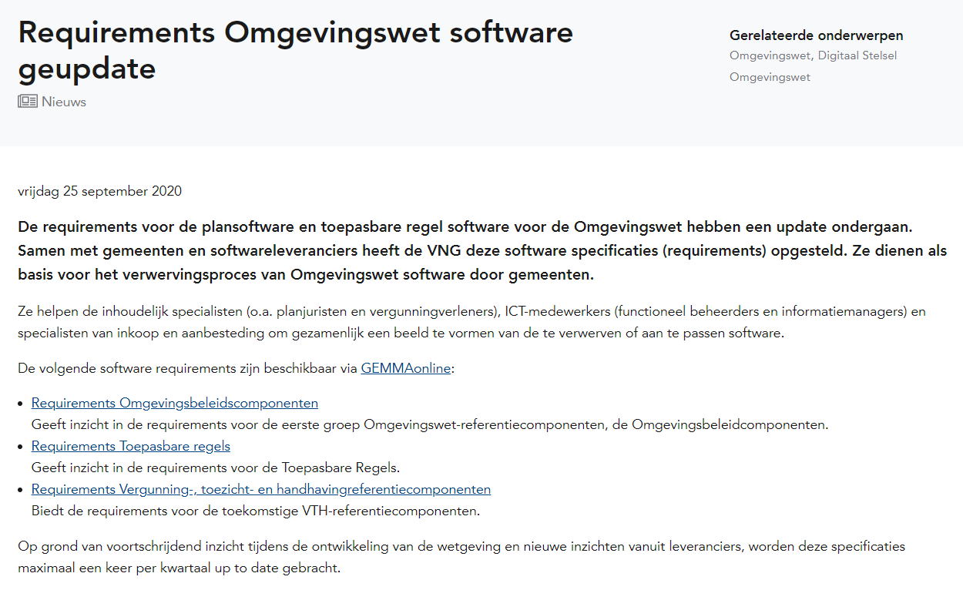
B9 – Programmatuur: Software-requirements en duurzame toegankelijkheid

Slide 88
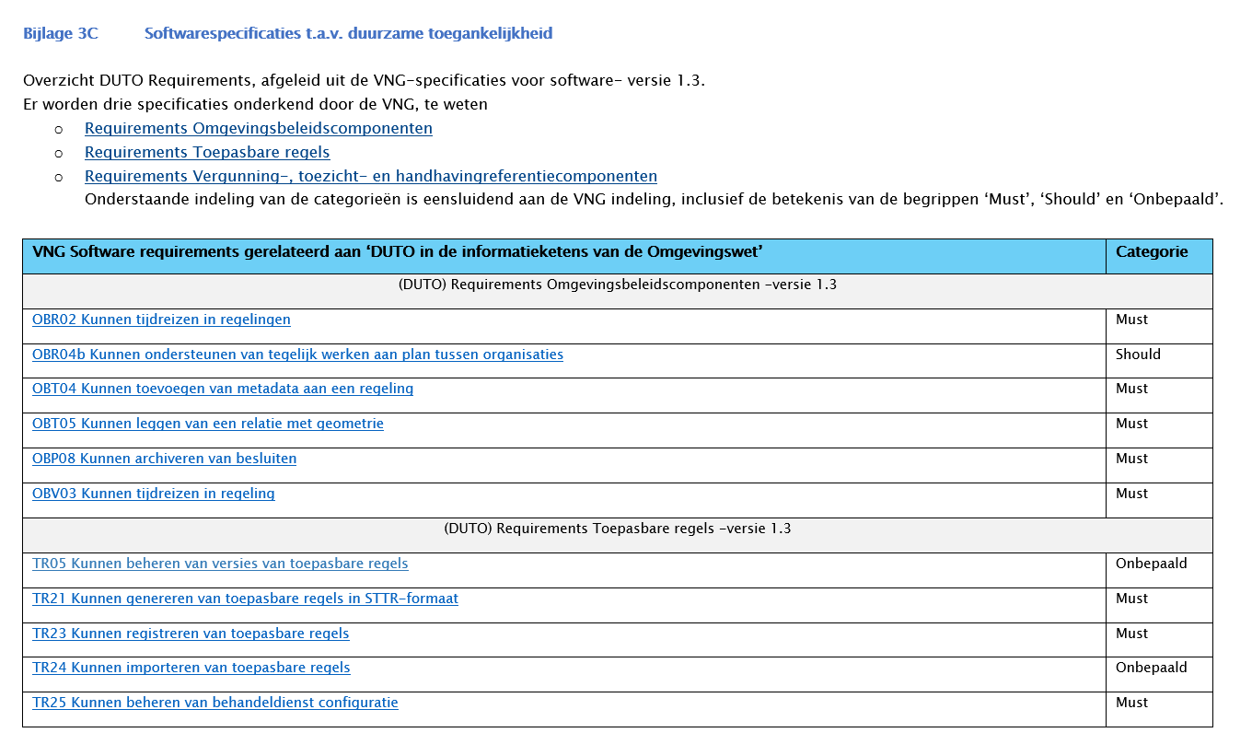
B9 – Programmatuur: Software-requirements en duurzame toegankelijkheid

Slide 89
B9 – Voorbeeld requirements VTH: VTH097 en VTH098 (beide ‘must haves’)
VTH097 Kunnen ontvangen van het kopie-triggerbericht uit DSO-LV
Als Verzoeken door een andere (uitvoerende) organisatie dan het verantwoordelijke Bevoegd Gezag worden uitgevoerd, dan gaat het originele triggerbericht naar die betreffende (uitvoerende) organisatie. Daarbij wordt er een kopie-triggerbericht naar het Bevoegd Gezag gestuurd. De VTH software moet dit kopie-triggerbericht kunnen ontvangen.
VTH098 Kunnen verwijderen van een Verzoek uit de werkmap van het DSO-LV
Als het Verzoek volledig is afgehandeld, kan het Bevoegd Gezag de werkmap verwijderen in de DSO-LV. Dit verwijderen staat los van het verzoek in MijnOmgevingsloket van de indiener. Die staat nog in de zogenoemde Projectmap.

Slide 90
Aanvullend voorbeeldmateriaal

Slide 91
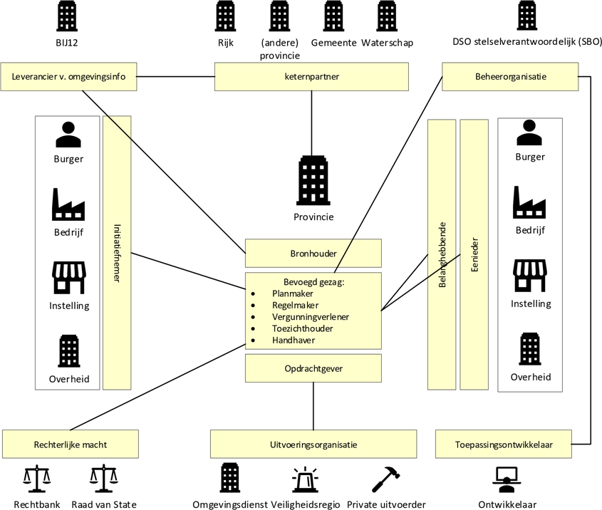
“Wat verandert dit nou aan onze verantwoordelijkheden?” (voorbeeldplaatje provincies)

Slide 92
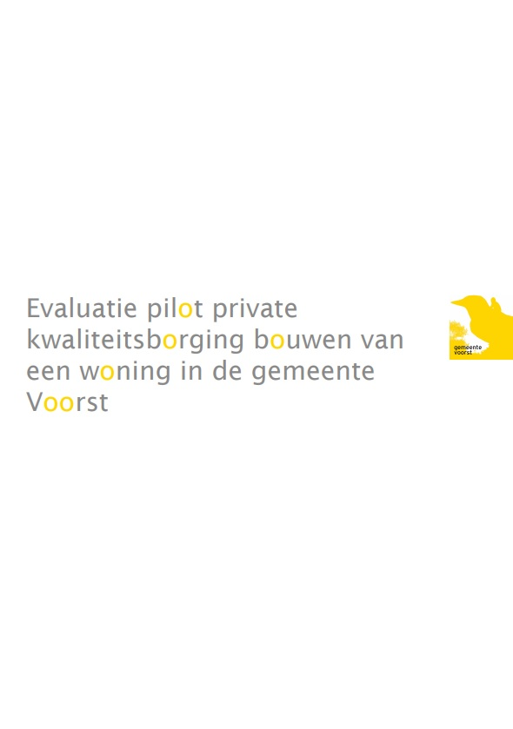
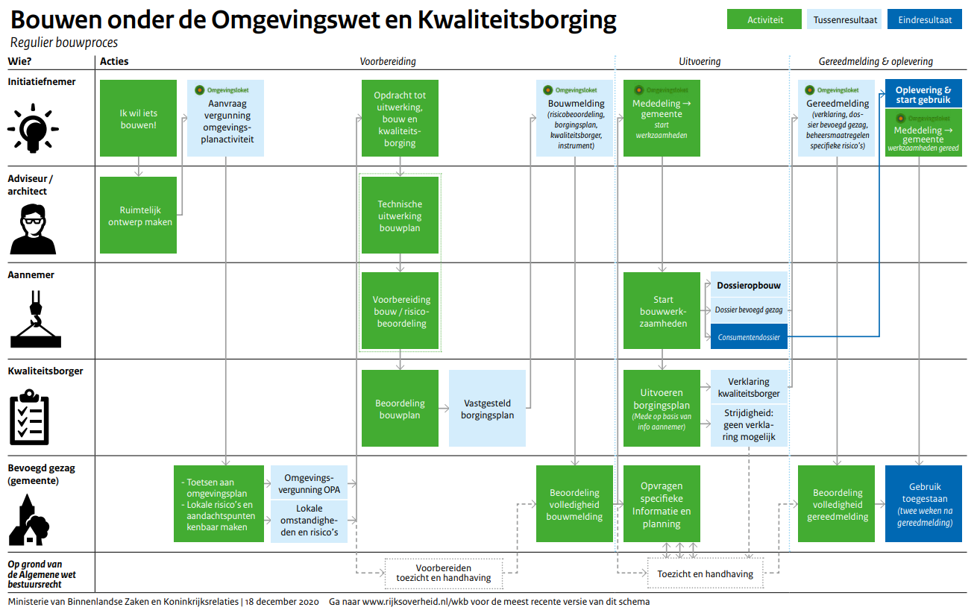
Vraagstukken gerelateerd aan VTH: Wet kwaliteitsborging voor het bouwen
Tweede bron: Kamerbrief BZK 4 maart 2021, Toelichting proefprojecten Wkb, bijlage proefproject gemeente Voorst

Slide 93
Inhoud
Vraagstelling + DUTO
De historie tot aan de handreiking
(Architectuur) uitgangspunten
De uitkomsten van PIKO nader belicht
De handreiking DUTO OW (Basisregels & checklist)
Pauze
F. Opdracht

Slide 94
PAUZE

Slide 95
INPUT Regio Waterland
Informatie die buiten het DSO om voor een zaak/initiatief wordt gegenereerd
Veel context informatie uit bijvoorbeeld participatietrajecten wordt niet gedeeld via het DSO. Terwijl die informatie wel van belang kan zijn voor de beoordeling van de initiatieven. Hoe krijgen alle stakeholders toegang tot die informatie?
Archivering van broninformatie van initiatieven die via ‘toepasbare regels’ tot een vergunningaanvraag leiden.
Een initiatiefnemer doorloopt een beslisboom in het kader van de toepasbare regels, om tot een aanvraag te komen. Alles wat al binnen het DSO wordt uitgevraagd, hoort tot de aanvraag. Wie is de eigenaar van die informatie als de aanvraag via de STAM-koppeling over gaat naar de gemeente? En wat gebeurt er met die broninformatie als de aanvraag later iets wordt aangepast in het kader van het vergunningsverleningstraject?
Als meerdere bevoegde gezagen en/of gemeenschappelijke regelingen werken aan één aanvraag
Bij coproductie van meerdere organen ontstaan deeldossiers. Hoe wordt het overzicht behouden. Waar staat hét dossier voor een aanvraag? Dit is extra van belang als een bevoegd gezag eisen stelt die effect hebben op de beoordeling van een andere deelvergunning door een ander bevoegd gezag.
Welke type metadata gaan we gebruiken als geografische afbakening. Welke wordt gebruikt door onze ketenpartners?

Slide 96
OPDRACHT
Vraag 1: Informatiebeheer: volledigheid en vindbaarheid
Welke van de volgende onderwerpen vragen om extra aandacht én moeten leiden naar
‘(DAP) afspraken in de regio Waterland’
Het beheer van informatie na afloop van die samenwerking via SWF (of buiten SWF om) en door wie (alleen de initiator?) en de afspraken over de bewaarduur van die informatie;
Het beheer van informatie volgend uit de ‘omgevingstafel ’;
Het beheer van informatie volgend uit meervoudige aanvragen bij een aanvraag in geval van meerdere activiteiten met meerdere betrokken bevoegd gezagen (BG)?
NB. Dit is extra van belang als een BG eisen stelt die effect hebben op de beoordeling van een andere deelvergunning door een ander BG;
Het zoeken en vinden van oude dossiers (ook van vóór de Omgevingswet)- met name ook voor bodemdossiers;
Wat moet er regionaal nog meer geregeld worden t.a.v. volledigheid en vindbaarheid?

Slide 97
OPDRACHT
Vraag 2: Gezamenlijk gebruik: Metadata
Welke van de volgende onderwerpen vragen om extra aandacht én moeten leiden naar
‘(DAP) afspraken in de regio Waterland’
Het gezamenlijk gebruik van eenduidige identificatienummers, bijvoorbeeld bij actieverzoeken;
Het gezamenlijk gebruik van dezelfde geografische standaard (welke?) voor het zoeken van informatie op ‘locatie’;
Het gezamenlijk gebruik van interbestuurlijke zaaktypen (lijst met 15 zaaktypen volgens I-ZTC), inclusief de afspraken over de bewaartermijn die daarbij hoort per resultaattype;
Het gezamenlijk gebruik van andere zaaktypen (dus niet I-ZTC) in verband met het zoeken en vinden (door alle stakeholders) van informatie die niet via het de LV-DSO wordt afgehandeld.
Wat moet er regionaal nog meer geregeld worden t.a.v. metadata?

Slide 98
B4 – Metagegevens: ‘mapping’ op metadata-standaard MDTO

Slide 99

Metadata : Toepassing van meerdere landelijke standaarden
Common ground
Geografie
ZGW-API’s
RGBZ
RSGB
ZTC
ISO 19115
Mappingmapping
mapping
VNG
IPO
UVW
MDTO
ToPX-XSD
Selectielijsten
DUTO

Slide 100

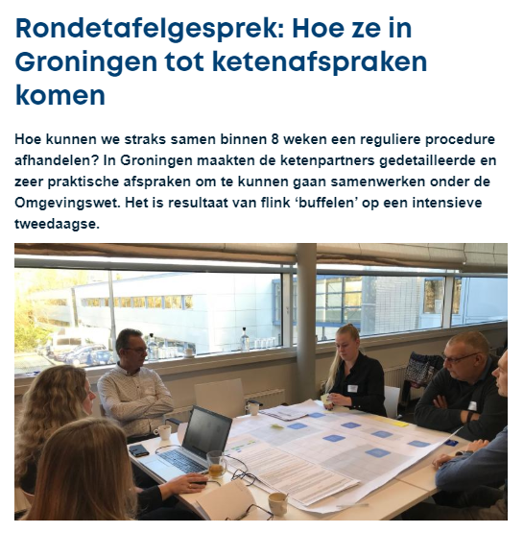
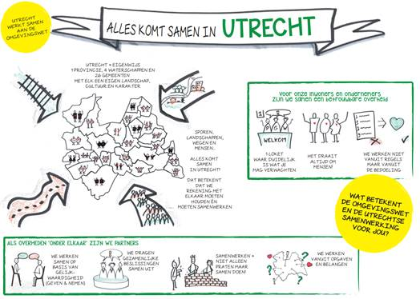
Wat is altijd nog welkom?
Laat ons weten…
Initiatieven in andere regio’s (bijv. Flevoland en Groningen)
Eigen ontwerpen, procedures, business cases, communicatie…
Vragen en suggesties
ben.de.jong@utrecht.nl of benldejong@gmail.com
j.vankoutrik@hetutrechtsarchief.nl

